Slide 1
第五章 网络层

Slide 2
网络层
网络层设计的有关问题
路由选择
拥塞控制
服务质量（QoS）
网络互连
Internet的网络层

Slide 3
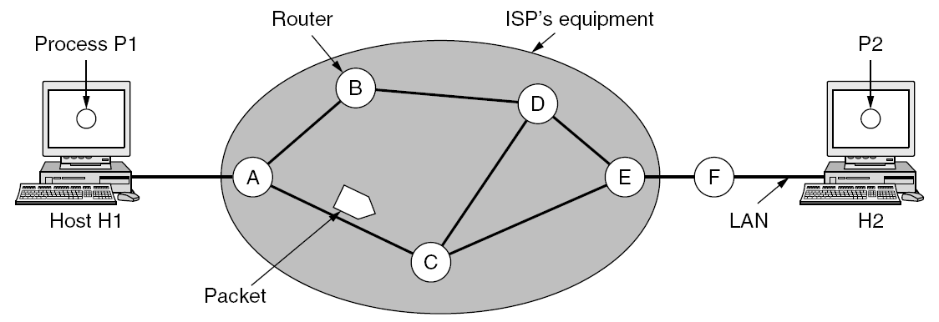
网络层协议的环境
2 之 1
本章内容
目的：实现源端和目的端之间的数据透明性传输，是端-端数据传输的最底层；
通信：分组在ISP网络中采用存储-转发方式进行传输。

Slide 4
提供给传输层的服务
2 之 2
本章内容
无连接的服务（数据报）
面向连接的服务（虚电路）

Slide 5
无连接的服务 （数据报）
2 之 1
本章内容>>提供给传输层的服务
通信方式：在发送分组时不需要先建立连接。每一个分组独立发送，与其前后的分组无关（不进行编号）；
缺点：不提供服务质量的承诺。即所传送的分组可能出错、丢失、重复和失序（不按序到达终点），当然也不保证分组传送的时限；
优点：网络成本低，运行方式灵活，能够适应多种应用；
应用：Internet等。

Slide 6
无连接服务的实现
2 之 2
本章内容>>提供给传输层的服务
每个分组独立路由，故不同分组会走不同的路径
管理这些路由表并做出路由选择的算法称为路由算法

Slide 7
面向连接的服务 （虚电路）
3 之 1
本章内容>>提供给传输层的服务
通信方式
通信前，建立虚电路（VC），以保证双方通信所需的一切网络资源
通信时，所有分组都沿着同一条虚电路传送
通信后，释放虚电路
缺点：故障影响大，所有通过出故障的结点的虚电路均不能工作；
优点：提供服务质量的承诺；
应用：X.25、FR、ATM、MPLS、VLAN等。

Slide 8
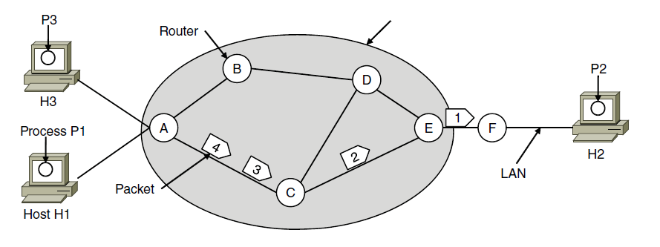
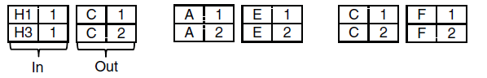
面向连接服务的实现
3 之 2
本章内容>>提供给传输层的服务
每个连接通过虚电路号（VCn）进行标识
ISP’s equipment
建立虚电路也需要路由选择！
A’s table C’s Table E’s Table
[Incoming line,VCn]
[Outgoing line,VCn]

Slide 9
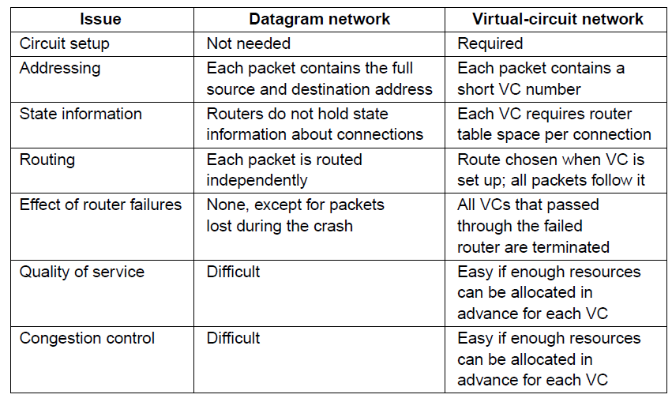
比 较
3 之 3
本章内容>>提供给传输层的服务

Slide 10
路由选择
3 之 1
本章内容
基本概念
最优化原则
最短路径算法
洪泛算法
距离矢量算法
链路状态算法
层次路由
广播路由
组播路由
任播路由
移动主机路由
自组织网络路由

Slide 11
路由器
7 之 1
本章内容>>路由选择
路由选择处理机
3：网络层
2：数据链路层
1：物理层
路由选择协议
路由
选择
路由表
输入端口
输出端口
1
2
3
3
2
1
分组处理
…
…
数据
转发
转发表
输入端口
输出端口
1
2
3
交换结构
3
2
1

Slide 12
路由器的构成
7 之 2
本章内容>>路由选择
路由选择部分： 核心是路由选择处理机，其任务是根据所选定的路由算法构造出路由表，同时经常或定期地更新和维护路由表。
数据转发部分：根据转发表将分组从合适的端口转发出去，有三部分组成：交换结构、一组输入端口和一组输出端口。
注意：路由表是根据路由算法得出的，而转发表是从路由表得出的。在讨论路由选择的原理时，往往不去区分转发表和路由表的区别。

Slide 13
路由算法
7 之 4
本章内容>>路由选择
非自适应算法
静态路由：不用测量也无须利用网络状态，按某种固定规则进行路由决策；
优点：简单和开销较小；
缺点：不能及时适应网络状态的变化；
自适应算法
动态路由：依靠网络的当前状态信息来动态决定路由决策；
优点：能较好地适应网络状态的变化；
缺点：实现起来较为复杂，开销也比较大；

Slide 14
对路由算法的要求
7 之 5
本章内容>>路由选择
正确性：算法必须是正确和完整的；
简单性：算法在计算上应简单，不应给网络带来过多的负担；
健壮性：算法应能适应通信量和网络拓扑结构的变化；
稳定性（收敛性）：在网络通信量和拓扑结构相对稳定的情况下，路由算法应收敛于一个可以接受的值，而不应产生过多的振荡；
公平性：算法应对所有用户（除对少数优先级高的用户）都是平等的；
最佳性：是指以最低的代价来实现路由算法。

Slide 15
代 价 （Cost）
7 之 6
本章内容>>路由选择
在研究路由算法时，需要给每一条链路指明一定的代价。这里“代价”并不是指“钱”，而是由一个或几个因素综合决定的一种度量（metric），如链路长度、数据率、链路容量、是否要保密、传播时延等，甚至还可以是一天中某一个小时内的通信量、结点的缓存被占用的程度、链路差错率等。

Slide 16
最佳路由算法
7 之 7
本章内容>>路由选择
路由选择是个非常复杂的问题
它是网络中的所有结点共同协调工作的结果；
路由选择的环境往往是不断变化的，而这种变化有时无法事先知道。
不存在一种绝对的最佳路由算法。所谓“最佳”只能是相对于某一种特定要求下得出的较为合理的选择而已。
实际路由算法应尽可能接近理想算法

Slide 17
最优化原则
2 之 1
本章内容>>路由选择
最优化原则：如果路由器J在从路由器I到K的最佳路由上，那么从J到K的最佳路由一定在同一路由之中。
证（反证法）：设从I到J的最佳路由为r1，其余部分最佳路由为r2。如果J到K还存在一条比r2更佳的路由r3，则可将其与r1共同构成最佳路由r1r3。故这与r1r2是最佳路由的前提相悖。<证毕>
I
K
r1
r2
r3
J

Slide 18
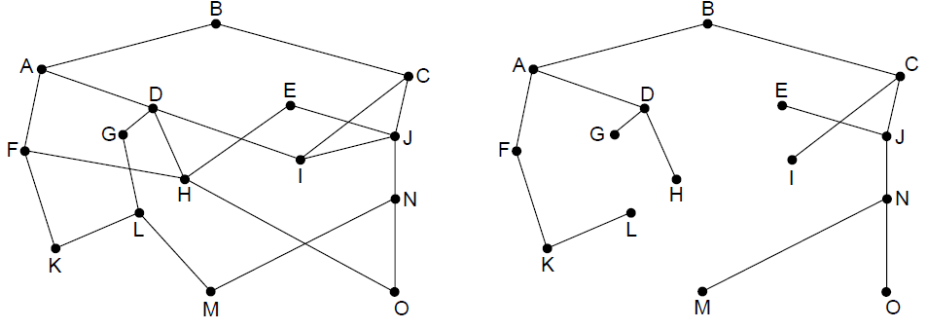
汇集树 （sink tree）
2 之 2
本章内容>>路由选择
从所有源端到一个目的端的最佳路由的集合就可以形成以目的端为根的树，即：汇集树。
汇集树不唯一；
所有路由选择算法的目的就是为所有路由器找出并使用汇集树。
路由器B的汇集树
（距离度量单位是站点数）
一个网络的结构

Slide 19
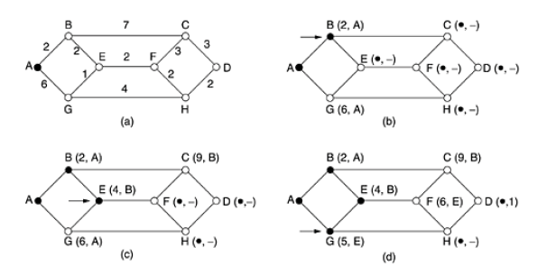
最短路径算法 （Dijkstra算法）
5 之 1
本章内容>>路由选择
例：求路由器A到路由器D的最短路径。

Slide 21
汇集树 （最短路径树）
5 之 5
本章内容>>路由选择
例：求路由器A到其它各路由器的最短路径。
5
B
3
C
B
C
2
5
2
A
2
3
1
F
A
1
F
1
1
2
D
E
2
D
E
1
1
原始拓扑结构
汇集树（最短路径树）
【课后阅读】P282图5-7和 P283图5-8

Slide 22
洪泛算法
2 之 1
本章内容>>路由选择
算法：将收到的分组向除分组到达的线路外所有输出线路进行传送
问题：网络中分组迅速增多，会出现拥塞现象
解决：
设置站计数器：在分组中设置，其初值为最大网络直径，每经过一台路由器减1，若为0丢弃
设置分组序号：路由器记录下哪些分组已经被扩散过了，从而避免再次发送这些数据
选择性洪泛法：将收到的分组发送到与正确方向接近的那些线路，而非所有输出线路

Slide 23
应 用
2 之 2
本章内容>>路由选择
算法的鲁棒性非常好
例如：军事用途
算法的广播性
例如：分布式数据库的并发更新
无线网络
度量标准，用来比较其他的路由算法
总是选择最短的路径，没有其他算法能够产生更短的延迟。

Slide 24
距离矢量算法
5 之 1
本章内容>>路由选择
动态路由算法；
也称分布式Bellman-Ford路由算法和Ford-Fulkerson算法；
应用于RIP协议（Internet的早期路由协议）。

Slide 25
路由表
5 之 2
本章内容>>路由选择
路由器A的路由表
5
目的路由器 | 延迟 | 下一个路由器
A | 0 | *
B | 2 | B
C | 5 | C
D | 1 | D
E | 6 | C
F | 8 | C
B
3
C
2
5
A
2
3
1
F
1
D
E
2
1
每台路由器都有一张以子网其它路由器为索引的路由表，每条记录对应一台路由器，至少包含：
估计目的地所需的度量值（cost）：站点数、队列长度或延时等；
去目的地的输出线路：下一个路由器。

Slide 26
距离矢量算法
5 之 3
本章内容>>路由选择
每台路由器都知道它到每一个邻居路由器的距离；
每隔Tms，相邻路由器间交换其去目的端路由器的延迟清单；
每个路由器根据邻居路由器的延迟清单更新自己的路由表：对收到清单的相应项加上自己的延时，取最小值。
交换对象？交换内容？交换时机？

Slide 27
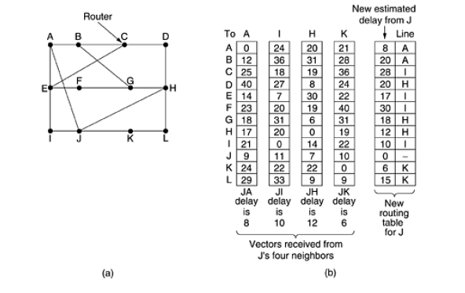
DVR Example
(a)A subnet. (b)Input from A, I, H, K, and the new routing table for J

Slide 28
无穷计算问题
5 之 5
本章内容>>路由选择
也称慢收敛问题，即：好消息传得快，坏消息传得慢
好消息传得快
坏消息传得慢
A
B
C
D
E
A
B
C
D
E
∞
∞
∞
∞
初始化
1
2
3
4
初始化
1
∞
∞
∞
第一次交换后
3
2
3
4
第一次交换后
1
2
∞
∞
第二次交换后
3
4
3
4
第二次交换后
1
2
3
∞
第三次交换后
5
4
5
4
第三次交换后
1
2
3
4
第四次交换后
5
6
5
6
第四次交换后
7
6
7
6
第五次交换后
问题本质：距离矢量算法由于给出的是到目的地的度量，而不是确切路由，所以存在慢收敛问题。
7
8
7
8
第六次交换后
…
…
…
…
∞
∞
∞
∞
∞：如度量是距离，则无穷大采用“最大网络直径+1”表示；如度量是延时，则较困难。

Slide 29
链路状态算法
8 之 1
本章内容>>路由选择
动态路由算法；
为解决距离矢量算法的缺点（慢收敛问题）而引入；
应用于：
OSPF（开放最短路径优先）协议：Internet的目前主要路由协议
IS-IS（中间系统到中间系统）协议：被ISO采纳用于OSI协议，可携带多种网络层协议

Slide 30
算 法
8 之 2
本章内容>>路由选择
算法思想：测量完整的拓扑结构和所有延时，并发布给各路由器，各路由器再用Dijkstra算法寻找最短路径。
算法步骤：
发现邻居路由器
测量到每个邻居路由器的线路开销
创建链路状态分组
发布链路状态分组
计算新路由

Slide 31
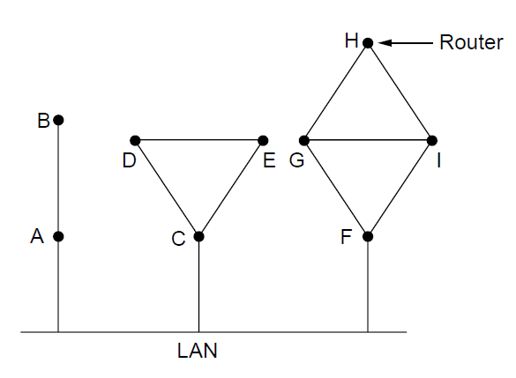
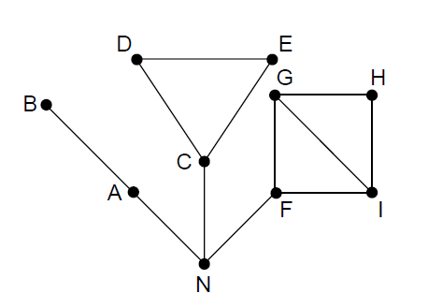
算法步骤
8 之 3
本章内容>>路由选择
发现邻居路由器
通过发送HELLO分组发现邻居路由器；
LAN上的指定路由器。

Slide 32
算法步骤
8 之 4
本章内容>>路由选择
测量到每个邻居路由器的线路开销
度量：距离、成本等；
常用方法：
使成本与链路带宽成反比
例如：1Gbps以太网的成本设为1，而100Mbps以太网的成本设为10，这样高带宽的路径成为路由的更好选择
若网络在地理上分散则将链路的延迟作为成本的组成部分
链路延迟的测量：ECHO分组

Slide 33
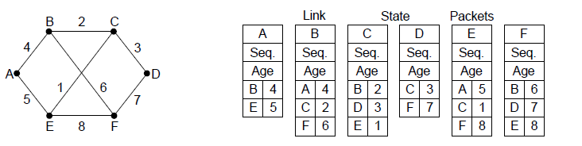
算法步骤
8 之 5
本章内容>>路由选择
创建链路状态分组
链路状态分组
分组创建时间：可选固定时间间隔或出现重大事件时
一个网络
该网络的链路状态分组

Slide 34
算法步骤
8 之 6
本章内容>>路由选择
发布链路状态分组
发布算法：采用洪泛法发布，分组含顺序号，以便控制扩散。
问题1：顺序号循环使用，会发生冲突
解决：使用32位的顺序号
问题2：路由器崩溃会丢失顺序号，重启后从0开始发送，会导致以后的分组成为过时而无法接收
问题3：顺序号传输出错（变大了），会导致后面的分组成为过时而无法接收
(共同)解决：引入年龄字段(每秒减1，为0丢弃)

Slide 35
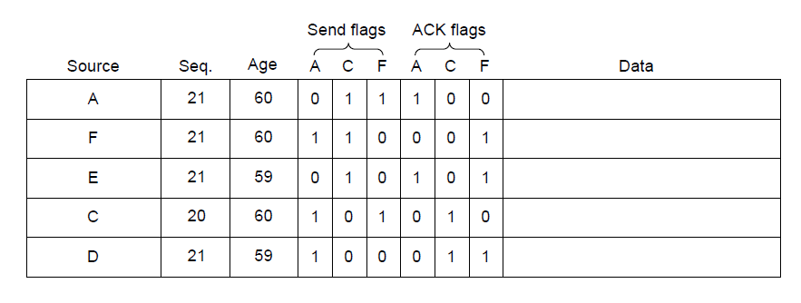
算法步骤
8 之 7
本章内容>>路由选择
发布链路状态分组
提高健壮性
链路状态分组在缓冲区中，先检查序号和年龄字段，仅新分组才进入排队
对所有链路状态分组均给出应答以防线路出错
路由器B

Slide 36
算法步骤
8 之 8
本章内容>>路由选择
计算新路由
采用Dijkstra算法
链路状态算法和距离矢量算法的比较
打个比方：链路状态路由选择算法是向全世界通知你邻居的情况，而距离矢量路由选择算法是向邻居通知全世界的情况。

Slide 37
Goods and Badsof LSR
Goods
Good consistency of each router information
Quick convergence for good and bad news
Bads
Each router need large memory to store the input link states of other routers
The computation time can be an issue

Slide 38
层次路由
2 之 1
本章内容>>路由选择
问题：随着网络规模的增大，路由器上的路由表也会成比例的增大，不仅占用更多的内存，而且还会占用更多的CPU时间和信道带宽
解决：分层路由
代价：损失了灵活性，增加了路径长度（但实际增加很小，通常是可以接受的）
问题：如何进行分层？（应该分多少层）
定理：对于一个有N台路由器的网络，最优的层数为lnN，每个路由器所需的总表项为elnN个。

Slide 39
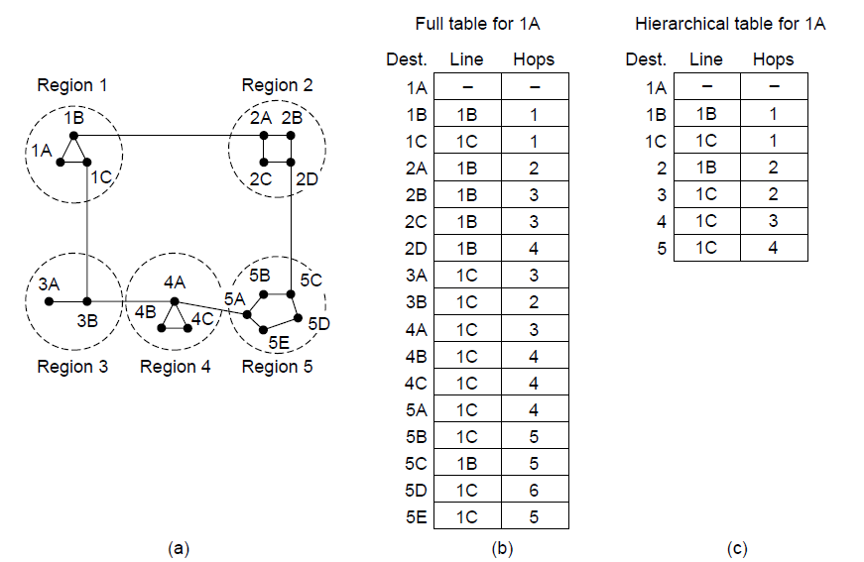
举 例
2 之 2
本章内容>>路由选择
从1A到5C的最佳路径是经过区域2（5跳），但分层路由选择经过区域3（6跳）

Slide 40
Multicasting routing
MOSPF
DVMRP
CBT

Slide 41
Other routing
Multicasting routing
Ad hoc routing
Broadcasting routing

Slide 42
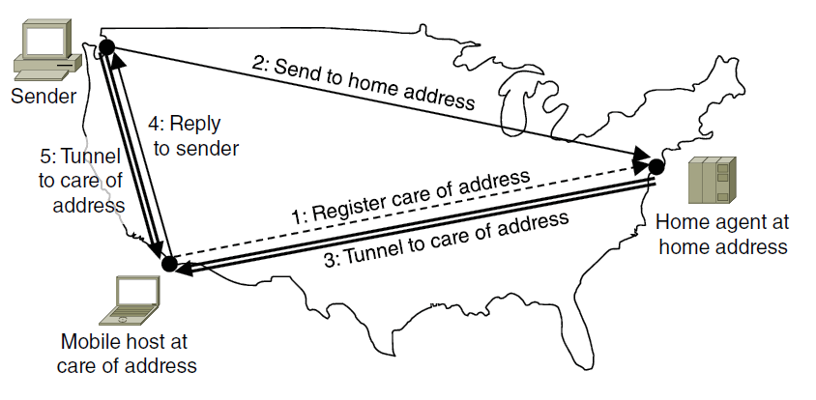
移动主机路由
本章内容>>路由选择
前提：每个移动主机都有一个永久的家乡位置，也都有一个永久的家乡地址，会将自己现在的位置（移交地址）告诉家乡位置的家乡代理；
特点：无需改变现有的路由器或固定主机。
2：往移动主机的家乡地址发送分组
4：直接给发送者发送应答
三角路由
5：后续分组隧道给移动主机的转交地址
3：采用隧道技术转发分组
1：注册转交地址（告诉家乡代理它现在哪里）
移动路由算法有很多变种

Slide 43
拥 塞
3 之 1
本章内容
拥塞：部分或整个子网存在太多的分组导致分组被延迟或丢失，从而降低了传输性能；
处理：处理拥塞是网络层和传输层共同承担的任务。
网络容量
理想的拥塞控制
实际的拥塞控制
实际吞吐量（分组/秒）
无拥塞控制
死锁（吞吐量 = 0）
0
轻度
拥塞
拥塞
提供的负载（分组/秒）

Slide 44
拥塞的原因
3 之 2
本章内容
拥塞的原因
内存配置不当
处理器太慢
带宽太低
缺乏综合治理
拥塞控制和流量控制
不同点：前者针对整个通信子网，是全局性问题，涉及的因素很多；而后者针对是点到点的通信，是局部性问题，涉及的是发送方和接收方；
相同点：处理两者最好方式都是降低发送方的发送速率。
本质原因：∑对资源的需求＞可用资源。不能头痛医头，脚痛医脚，只有等网络中所有组件都相互平衡后，才能消除拥塞。

Slide 45
拥塞控制的途径
3 之 3
本章内容
网络供给
流量感知路由
准入控制
流量调节
负载脱落
慢
（预防性）
快
（反应性）

Slide 46
网络供给
本章内容>>拥塞控制
动态增加网络资源
把通常只用来备份的路由器或线路（系统容错）打开；
在公开市场上购买带宽；
将经常大量使用的链路或路由器都尽早实行升级；
……

Slide 47
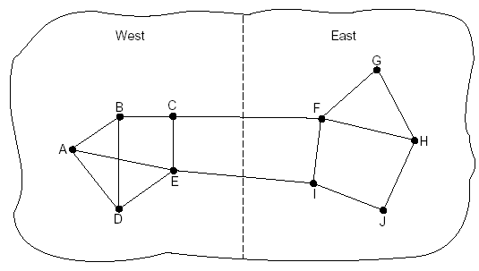
流量感知路由
本章内容>>拥塞控制
思想：计算路由时考虑链路的负载（流量），例如，链路度量设置为一个链路带宽、传输延迟、（可变）测量负载或平均排队延迟的函数
问题：路由振荡
解决：限制负载的权重以减缓路由振荡
多路径路由
流量慢慢迁移

Slide 48
准入控制
2 之 1
本章内容>>拥塞控制
思想：除非网络有足够的容量，否则不会允许一个新的负载进入网络（广泛应用于虚电路网络）。
步骤：
流量说明
描述流量的特征：速率、形状等；
流量是突发性的；
工具：漏桶或令牌桶。
准入控制
有质量保证：为每条虚电路保留其沿途所需的足够资源，这样就不会出现拥塞；
无质量保证：根据对过去行为的测量来估计准入的虚电路数量，以可接受的风险换取更好的性能

Slide 49
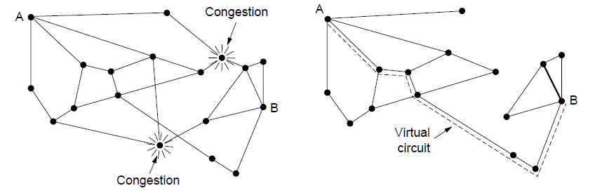
准入控制+流量感知路由
2 之 2
本章内容>>拥塞控制
准入控制可与流量感知路由相结合，在虚电路建立过程中，考虑绕开流量热点区域的路由
一个拥塞的网络
网络中不拥塞的部分

Slide 50
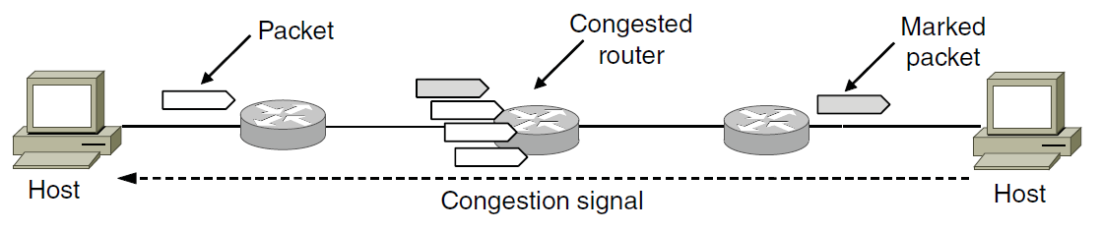
显式拥塞通知 （ECN）
4 之 3
本章内容>>拥塞控制
显式拥塞通知
如排队延时超过临界值，则由路由器设置分组中的拥塞标志位；分组到达目的端后，将拥塞标志位复制到确认分组中发回源端；源端收到后降低流量直至拥塞消除；
现代Internet所用。

Slide 51
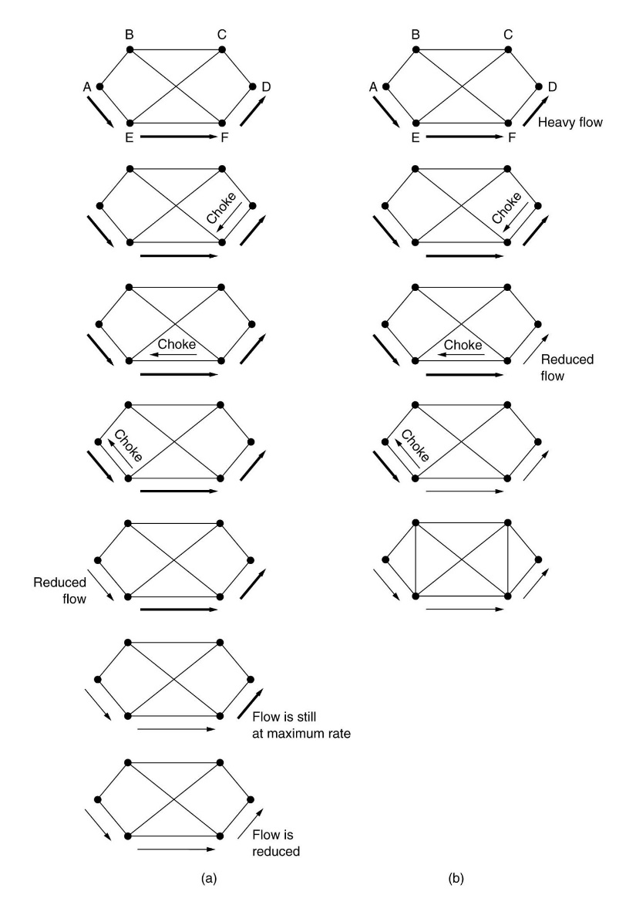
逐跳后压
4 之 4
本章内容>>拥塞控制
逐跳后压
让抑制分组在其经过的每个站点都起作用；
反应较快，是以上游使用更多的缓冲为代价。

Slide 52
负载脱落
3 之 1
本章内容>>拥塞控制
思想：当通常拥塞控制方法不能奏效时，路由器主动丢弃过多分组。
算法
1. 给分组设定优先级
⑴ 从应用程序角度进行
葡萄酒型（旧的比新的好）：旧分组分配高优先级，新分组分配低优先级。例如，用于接收方丢弃失序分组的场合（文件传输）。
牛奶型（新的比旧的好）：新分组分配高优先级，旧分组分配低优先级。例如，如用于多媒体传输的场合。

Slide 53
负载脱落
3 之 2
本章内容>>拥塞控制
⑵ 从经济角度进行：价钱低的分配低优先级，价钱高的分配高优先级。
⑶ 从通信量整形角度进行：超标通信量分配低优先级，未超标通信量分配高优先级。
2. 优先级的实现
在分组中用一个或多个头部位存放优先级，例如：ATM信元用一个位表示高、低优先级。
3. 丢弃分组
出现拥塞时，先丢弃低优先级的分组，然后丢弃高优先级的分组。

Slide 54
随机早期检测 （RED）
3 之 3
本章内容>>拥塞控制
尽可能早地丢弃分组
问题：如何确定丢弃的时间点？
解决：路由器维护一个运行队列长度的平均值，如某条链路上的平均队列长度超过某个阀值，则该链路就被认为即将拥塞。
随机选择要丢弃的分组
随机选择丢弃的分组使得快速发送方发现丢包的可能性更大；
丢弃的分组起到了传递抑制分组的同样作用，但是隐含的，无需路由器发送任何显式信号；
RED技术用在主机不能接收显式拥塞信号的环境中

Slide 55
服务质量 （QoS）
2 之 1
本章内容
目的：让一个小容量网络以较低成本来满足应用需求；
解决：
应用程序需要网络什么样的质量？
如何规范进入网络的流量？
为了保障性能如何在路由器上预留资源？
网络能否安全地接受更多流量？

Slide 56
服务质量 （QoS）
2 之 2
本章内容
应用需求
流量整形
分组调度
准入控制
综合服务
区分服务

Slide 57
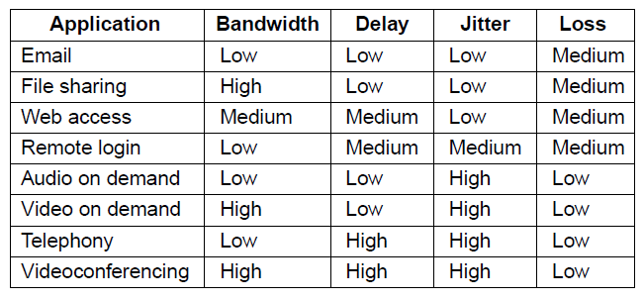
应用需求
本章内容<<服务质量
流（flow）：从同一个源到同一个目的的分组流
流需求：用带宽、延时、抖动和丢失来描述，不同的应用程序对网络的需求不同
“High” 意味着高需求

Slide 58
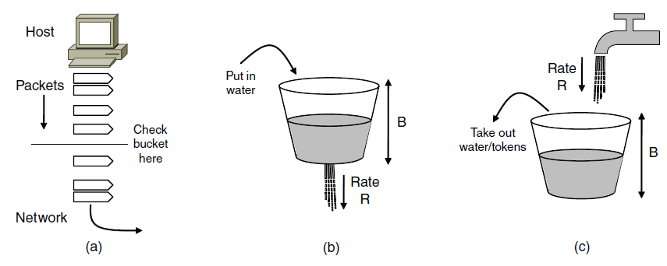
流量整形
2 之 1
本章内容<<服务质量
问题
计算机网络中的流量是突发的，如何实现客户（实时数据）和服务提供者（计算机网络）之间的约定（服务等级约定SLA）？
流量整形
调节进入网络的数据流的平均速率和突发性
流量监管
对一个流进行监测

Slide 59
流量整形
2 之 2
本章内容<<服务质量
漏桶
令牌桶

Slide 60
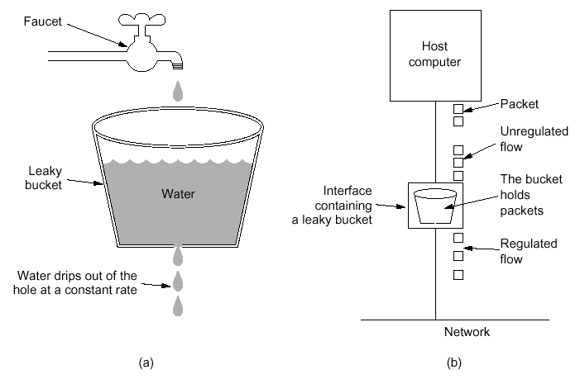
漏 桶
3 之 1
本章内容<<服务质量<<流量整形
漏桶是主机中一个有限的FIFO队列，若队列非空，则以恒定速率向网络发送分组；若队列满，丢失新进入分组

Slide 61
漏桶的实现
3 之 2
本章内容<<服务质量<<流量整形
漏桶算法可在硬件接口，或主机操作系统实现。主机每一个时钟节拍都向网络发送定量数据：
对定长分组的实现
以分组为单位。
对变长分组的实现
采用字节计数法：设置计数器；在每一个节拍，首先将计数器初始化为n，每次发送分组后，n减分组字节数；若差值大于下一分组字节数，则继续发送，否则等下一节拍；差值不累计。

Slide 62
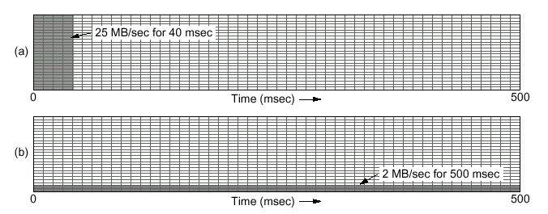
举例
3 之 3
本章内容<<服务质量<<流量整形
例：计算机以25MB/s速率产生数据，路由器长时间的最佳工作速率不超过2MB/s。数据以每秒有40ms（1MB）的突发数据输入。为平稳输出，使用一个恒定速率R=2MB/s，桶容量B=1MB的漏桶。1MB数据不会丢失。
问题：不允许突发

Slide 63
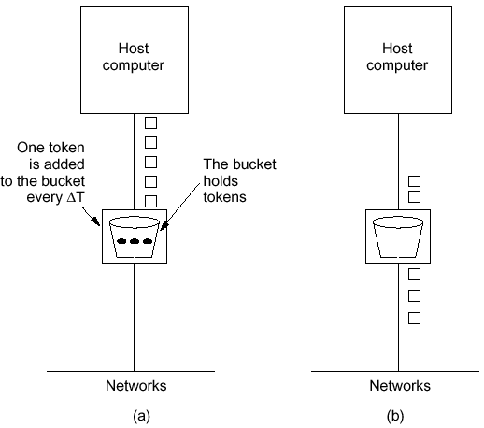
令牌桶
6 之 1
本章内容<<服务质量<<流量整形
时钟每隔ΔT产生一个令牌，每发送一个分组/k字节消耗一个令牌。当令牌数等于桶大小时停止生成令牌。
令牌桶算法与漏桶算法的区别是：
漏桶算法不允许主机累计发送能力，令牌桶算法允许
如令牌桶算法的令牌对应于分组，可最多桶大小个分组一起发送。如令牌桶算法的令牌对应于k字节，此时仅当令牌代表的字节总数超过分组长度时，方可发送。剩余令牌可累计使用。
桶满时，令牌桶算法丢弃令牌，不丢弃分组，漏桶算法丢弃分组

Slide 64
实现和突发时间
6 之 2
本章内容<<服务质量<<流量整形
令牌桶实现
采用分组计数法：设置计数器，每隔ΔT加1，每发送一个分组减1，计数器为0时停止发送。
采用字节计数法：设置计数器，每隔ΔT加k字节，每发送一个分组便减去该分组长度。
突发时间
令牌桶算法允许突发通信量，但对突发时间有限制
设突发时间长度S秒，令牌桶容量B字节，令牌到达率R字节/秒，最大速率M字节/秒，得：
B+RS=MS S=B/(M-R)

Slide 65
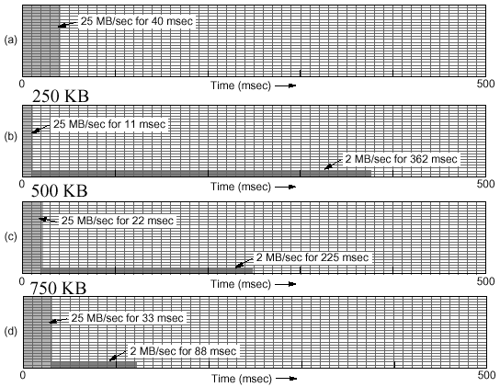
举例1
6 之 3
本章内容<<服务质量<<流量整形
例：例：容量B分别是250KB、500KB和750KB， R =2MB，M=25MB/s。假定当1MB突发数据到达时，令牌桶已满。

Slide 66
令牌桶
6 之 5
本章内容<<服务质量<<流量整形
令牌桶算法的潜在问题
通过调整R和M可控制突发间隔，但如何减少速率峰值？
解决方案
令牌桶+漏桶：令牌桶后跟漏桶，漏桶速率R大于令牌桶速率R，而小于网络最高速率；
令牌桶+令牌桶：令牌桶后再跟一个令牌桶，第二个令牌桶速率R大于第一个令牌桶速率R，而小于网络最高速率；且第二个令牌桶的容量B设为0。

Slide 67
分组调度
7 之 1
本章内容<<服务质量
分组调度：在同一个流的分组之间以及在竞争流之间分配路由器资源。
为不同流可以预约的潜在资源有：
带宽
缓冲区
CPU周期
分组调度算法
先入先出算法（FIFO）
公平队列算法（FQ）
加权公平队列算法（WFQ）

Slide 68
先入先出算法 （FIFO）
7 之 2
本章内容<<服务质量
算法
路由器上每条输出线路都设置一个队列；
队列的发送顺序与到达顺序相同；
队列满时通常丢弃新到达的分组。
优点：易于实现
缺点：无法提供良好的服务质量，因为当存在多个流时，一个流会抢占其它流的资源。

Slide 69
公平队列算法 （FQ）
7 之 3
本章内容<<服务质量
算法
路由器上每条输出线路设有多个队列，每个流一个队列；
发送时，循环扫描各队列，每次取一个分组输出。
1
……
……
循环服务
……
2
输入线路
3
……
输入线路

Slide 70
加权公平队列算法 （WFQ）
7 之 5
本章内容<<服务质量
算法：
路由器上每条输出线路有多个队列，每个流一个队列；
一字节/多字节（取决于流的权重W）地扫描各队列（一轮），反复进行直至每个分组结尾

Slide 71
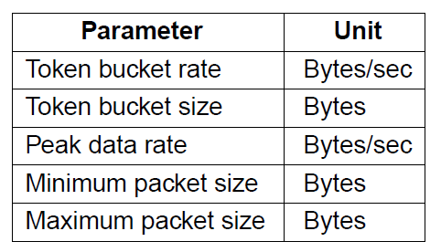
流规范
4 之 2
本章内容<<服务质量
流规范：能够准确描述流Qos需求的一组参数。
发送方生成一个流规范；
从源端到目的端沿途路由器可修改这些参数（只能降低质量）；
到达接收方，流规范就建立起来了。
例：
长时间间隔内的平均速率
短时间间隔内可以发送的最大突发量
网络能容忍的最大传输速率

Slide 72
资源预留
4 之 3
本章内容<<服务质量
问题：路由器如何将一个流规范转变成一组特定的资源而进行预留？
解决：以一个分组在经过路由器的平均延迟T（排队时延+处理时延）为例
分组随机到达，平均到达率为每秒λ个分组（由流规范确定）；
分组具有随机长度，且以平均速率每秒μ个分组发送到链路上（由预留的资源确定）；
分组的到达和服务均服从泊松分布（M/M/1排队系统），利用排队论可得：（ρ是CPU的利用率）

Slide 73
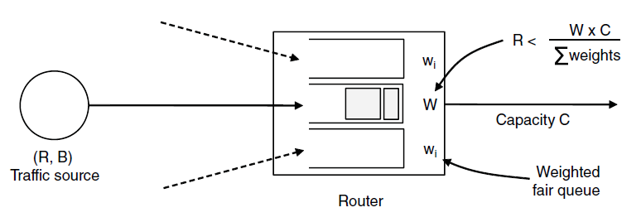
例:保证带宽和延迟性能
4 之 4
本章内容<<服务质量
令牌桶+ WFQ
令牌桶（R,B）对源端流量进行整形，约束了源端的突发性（流规范）；
路由器采用WFQ，对每个流都分配一个权重W（资源预留），权重值大到能排空速率为R的令牌桶，保证了该流具有的最低带宽和最大延迟。

Slide 74
综合服务 （IntServ）
5 之 1
本章内容<<服务质量
综合服务，也称基于流的算法，用于流式多媒体的单播和组播，下面以组播为例进行介绍。
前提：考虑“多源端对多目的端的多点播送”，例如电视。
问题：由于可以动态地改变组成员的关系，所以由发送端实现预留带宽的方式不适宜。
解决：采用资源预留协议（RSVP）。

Slide 75
资源预留协议 （RSVP）
5 之 2
本章内容<<服务质量
资源预留协议（RSVP）是IntServ体系结构中的主要组成部分，RFC 2205~2210文档对该协议进行详细的描述；
RSVP的功能：预留资源。而发送数据使用其他协议；
RSVP的特点：允许多个发送方给多个接收方传送数据，也允许接收方自由地切换频道，并且在消除拥塞的同时优化带宽的使用。

Slide 76
IntServ 的应用
5 之 5
本章内容<<服务质量
优点：可以为一个或多个流提供非常好的QoS。
缺点：
需要事先为每个流进行设置（预留）；
需要在路由器内为每个流保留内部状态；
需要大量修改路由器代码；
建立流时涉及到复杂的路由器-路由器交换。
应用：很少使用。RSVP几乎没有实际部署，甚至类似的实现也很少。

Slide 77
区分服务 （DiffServ）
6 之 1
本章内容<<服务质量
由于IntServ和RSVP都很复杂，很难在大规模网络中实现，为此IETF已制定一个更简单的方法来实现QoS，即：区分服务（DiffServ），也称基于类别的算法。
服务分类
DiffServ力图不改变网络的基础结构，但在路由器中增加了区分服务的功能。为此在分组中引入服务类型字段（TOS），路由器根据TOS字段的值来处理分组的转发；
ISP要和用户商定一个服务等级协定 SLA ，指明了被支持的服务类别和每一类所容许的通信量。

Slide 78
网络互连 (internetwork)
12 之 1
本章内容
网络互连：是指将不同的网络互连在一起，目的是使一个网络上的用户可以访问其它网络上的资源，使不同网络上的用户可以互相通信和交换信息。
网络现状：不同网络及协议将长期共存，原因：
利益：不同网络的安装基础很雄厚，而且还在不断地进行发展。没有哪家供应商愿意将自己的用户拱手送人；
价格：由于网络的价格越来越便宜，公司购买决策权逐渐下降，导致不同的部门会安装不同的网络；
技术：不同网络采用完全不同的技术，难统一。
网络互连的例子：Internet

Slide 79
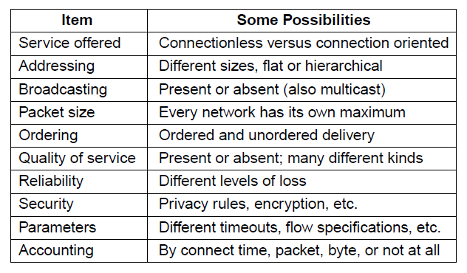
网络有何不同？
12 之 2
本章内容
不同网络间的差异很大，可以表现各层上。上表给出了一些在网络层可能出现的差异。

Slide 80
如何互连不同网络？
12 之 3
本章内容
方法1：制造这样的网络设备，它能将每种网络的分组翻译或转换成每个其他类型网络的分组；
方法2：在不同网络的上面增加一个公共层，来隐藏现有网络的差异；
提示：新的网络设备都需放置在网络之间的边界上 。
例子：Internet采用的就是方法2，Cerf和Kahn为此于2004年获得图灵奖。

Slide 81
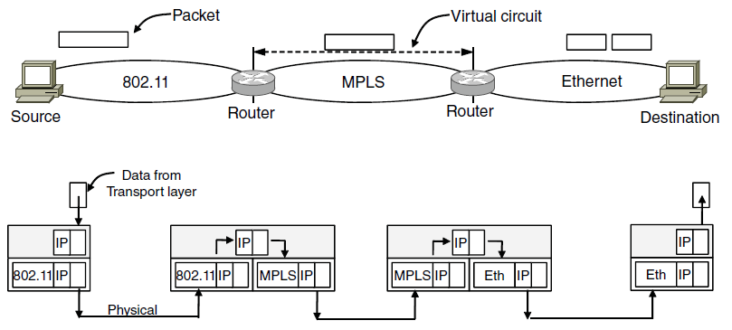
例:Internet中的网络互连
12 之 4
本章内容
分组在这里被映射到一个VC（虚电路）
分段
公共层协议IP

Slide 82
如何处理多网络层协议？
12 之 5
本章内容
问题：设置一个共同网络层可以互连不同的网络，但网络层协议有多个，如何解决？（例如：IPv4和IPv6）
解决：多协议路由器
方法1：将连接留给更高的协议层，例如：TCP，但这样会限制网络只能使用基于TCP的应用；
方法2：在不同网络之间转换分组格式，但除非分组格式比较相近，具有相同的信息字段，否则这种转换将永远是不完整的，并且往往注定要失败的；
方法3：使用隧道技术，但只用于互连源主机和目的主机处于同种类型的网络中，但它们之间是异型网络的环境。

Slide 83
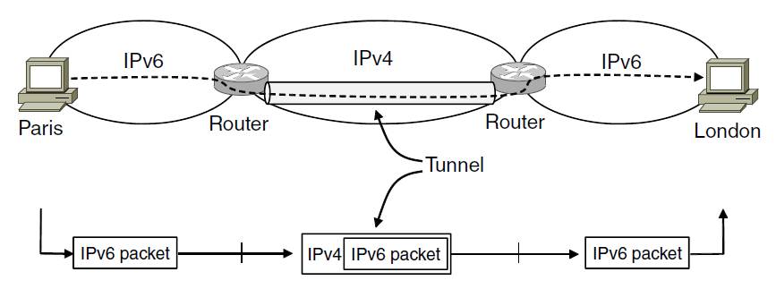
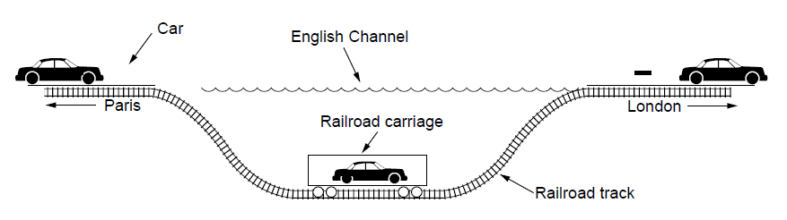
隧 道
12 之 6
本章内容
多协议路由器
多协议路由器
在网络层对网络层协议1的分组采用网络层协议2进行重新封装

Slide 84
如果传输大分组？
12 之 9
本章内容
问题：互连网中每个网络都存在最大分组限制（例如：以太网为1500B，802.11为2272B），当一个大分组想通过一个最大分组尺寸过小的网络，会出现问题。
解决：
路径MTU（最大传输单元）发现：将分组以传输路径上最小的网络MTU进行封装发送；
分组分段：允许将一个大分组划分成若干个小分组（分段），然后进行传输；最后再将若干个小分组重新组装成大分组（重组）。

Slide 85
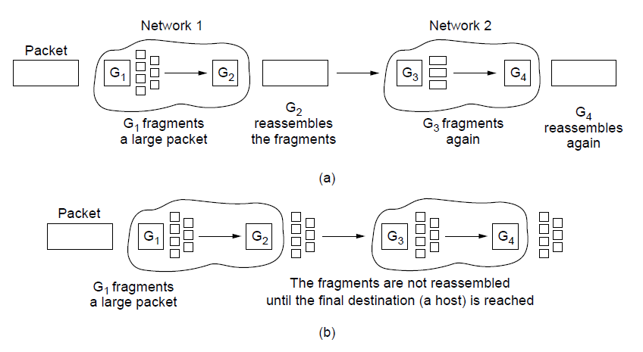
分组分段
12 之 10
本章内容
透明分段：网络对进入分组分段，在离开时重装；
非透明分段：仅在目的主机上重装分组（Internet采用）。
G₁ 分段
G₂ 重组
G₃ 分段
G₄ 重组
G₁ 分段
目的主机重组

Slide 86
通用设计原则 (RFC 1958)
5 之 1
本章内容
保证工作
保持简单
明确选择
模块开发
期望异构性
避免静态选项和参数
寻找好的而不是完美的设计
严格发送、宽容接收
考虑可扩展性
考虑性能和成本

Slide 87
Internet网络层的通信过程
5 之 2
本章内容
不可靠的、无连接的数据报服务
发送端：从传输层获取数据，封装成IP数据报，发送到Internet中；
IP路由器：对收到的IP数据报根据其中的目的地址查路由表转发出去；沿着一条路径将IP数据报从一个路由器转发到下一个路由器，直到IP数据报到达目的地；其中可能涉及到IP数据报的分段；（尽最大努力进行传输）
接收端：从收到的IP数据报中提取出数据提交给传输层，其中可能涉及到IP数据报的重组。

Slide 88
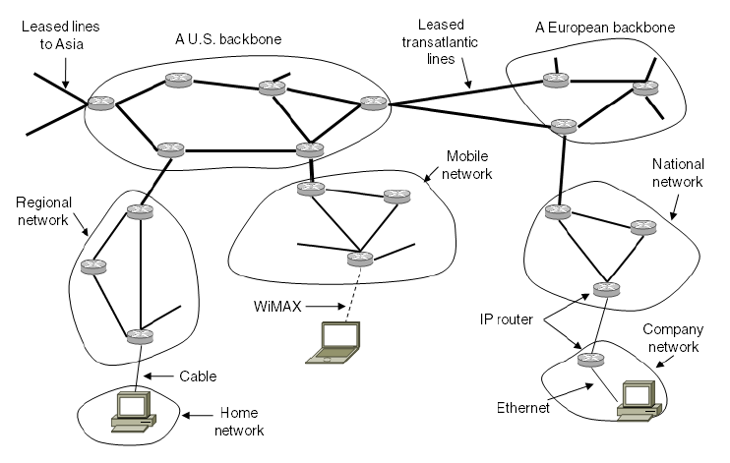
例:Internet的通信过程
5 之 3
本章内容
将这个Internet黏合在一起的是网络层协议

Slide 89
Internet的网络层协议
5 之 4
本章内容
各种应用层协议
应用层
(TELNET, FTP, SMTP 等)
传输层
TCP, UDP
ICMP
IGMP
网际互连层
IP
RARP
ARP
网络接口层
与各种网络接口
物理硬件

Slide 90
Internet的网络层
5 之 5
本章内容
IP地址
IPv4协议
Internet控制协议
路由协议
Internet组播
IPv6协议
标签交换和MPLS

Slide 91
IP地址
本章内容>>Internet的网络层
Internet中的地址
传统的分类IP地址
划分子网
CIDR
NAT

Slide 92
Internet中的地址
6 之 1
本章内容>>Internet的网络层<<IP地址
应用层
进程
传输层
TCP
UDP
端口地址
网络层
IP及其它协议
IP地址
数据链路层
低层物理网络
物理地址
物理层

Slide 93
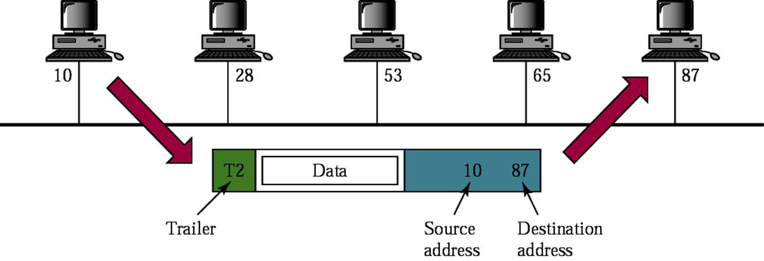
物理地址
6 之 2
本章内容>>Internet的网络层<<IP地址
物理地址是单个网络内部对一个计算机进行寻址时所使用的地址，由计算机所属的网络进行定义，包含在数据链路层使用的帧中，是最低一级的地址。例如：以太网中的物理地址固化在网卡上的ROM中，占6字节（48位），通常表示形式类似于“07-01-02-01-2C-4B”。

Slide 94
IP地址的历史
2 之 1
本章内容>>Internet的网络层<<IP地址
IP地址的编址方法共经过3个历史阶段
分类 IP地址：这是最基本的编址方法，在 1981 年就通过了相应的标准协议；
子网的划分：这是对最基本的编址方法的改进，其标准[RFC 950]在 1985 年通过；
构成超网：这是比较新的无分类编址方法。1993 年提出后很快就得到推广应用。
IP 地址现在由Internet名字与号码指派公司ICANN (Internet Corporation for Assigned Names and Numbers)进行分配

Slide 95
传统的分类IP地址
2 之 2
本章内容>>Internet的网络层<<IP地址
IP地址的基本概念
IP地址的分类
特殊IP地址
私有网IP地址
例:Internet中的IP地址

Slide 96
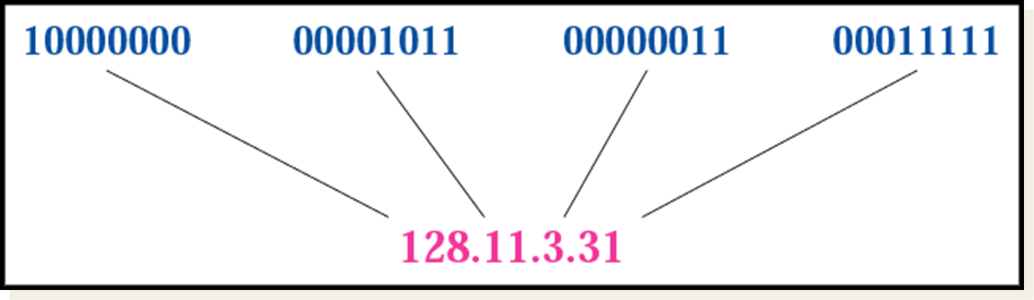
IP地址的表示
2 之 1
本章内容>>Internet的网络层<<IP地址<<传统分类IP地址
在IPv4协议中，每个IP地址长为32bit，采用点分十进制表示（即：X.X.X.X，每个X为8bit，采用十进制表示，范围为0～255），例如：128.11.3.31。

Slide 97
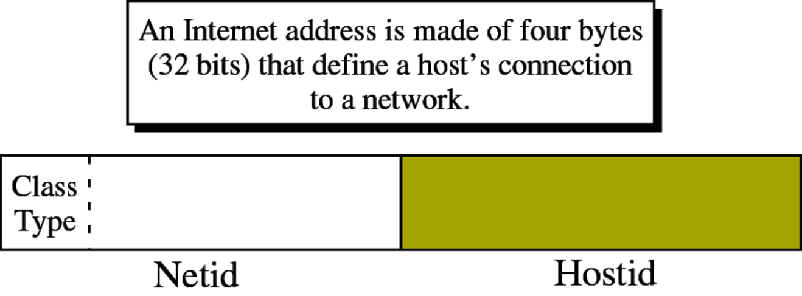
IP地址的构成
2 之 2
本章内容>>Internet的网络层<<IP地址<<传统分类IP地址
在IPv4协议中，每个IP地址由两部分组成：网络号（Netid）和主机号（Hostid）。网络号用于标识一个网络，主机号用于标识在该网络中的一个主机。

Slide 98
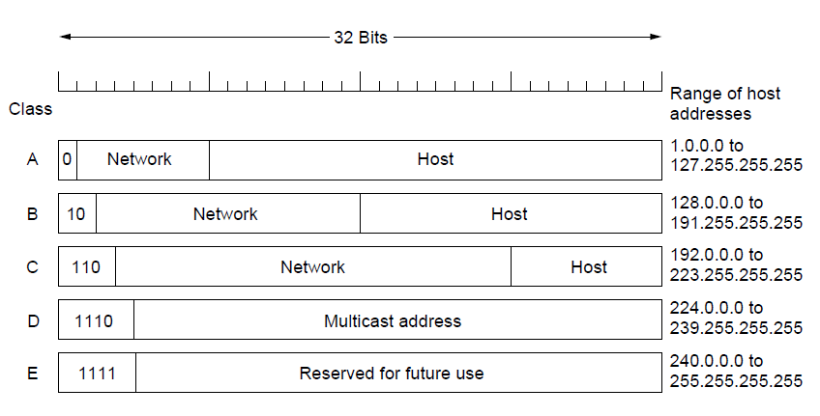
IP地址的分类
4 之 1
本章内容>>Internet的网络层<<IP地址<<传统分类IP地址

Slide 99
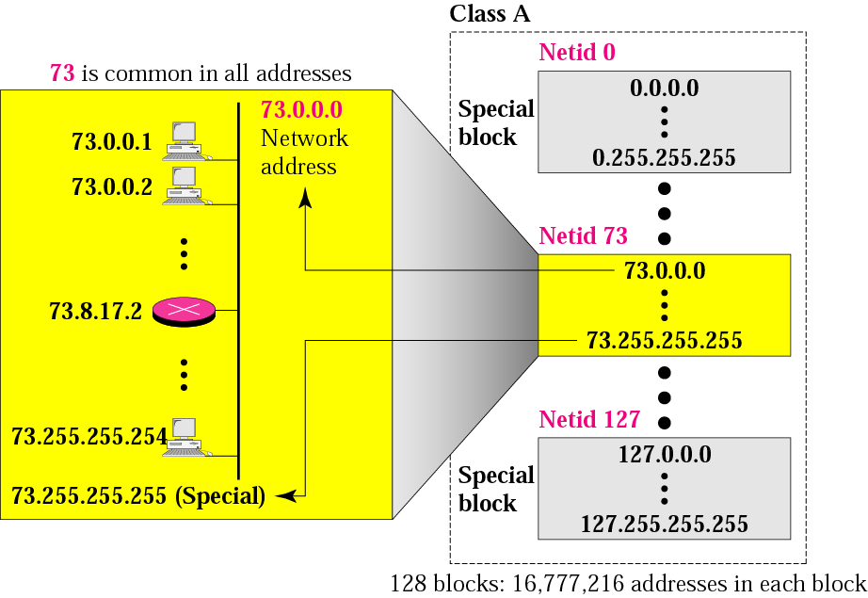
A类IP地址
4 之 2
本章内容>>Internet的网络层<<IP地址<<传统分类IP地址
主机号占24bit，可区分16777216个主机（实际上只能区分16777214个，2个有特殊用途）
网络号占7bit，可区分128个网络（实际上只能区分126个，2个有特殊用途）
A类地址适用于有大量主机的大型网络。

Slide 100
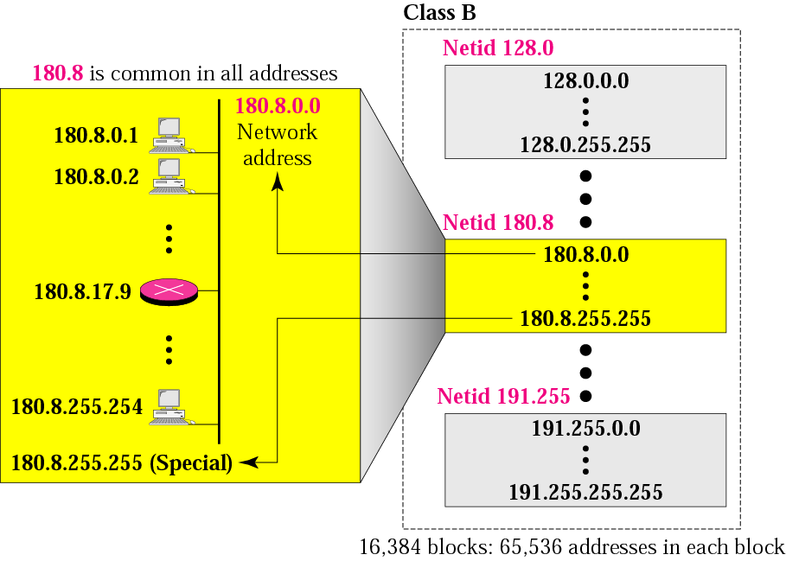
B类IP地址
4 之 3
本章内容>>Internet的网络层<<IP地址<<传统分类IP地址
网络号占14bit，可区分16384个网络
主机号占16bit，可区分65536个主机
B类地址适用于一般大公司和大单位组建的网络。

Slide 101
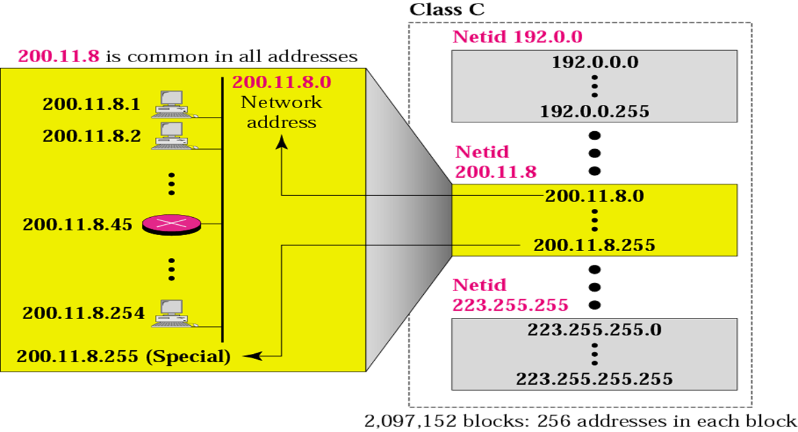
C类IP地址
4 之 4
本章内容>>Internet的网络层<<IP地址<<传统分类IP地址
网络号占21bit，可区分2097152个网络
主机号占8bit，可区分256个主机
C类地址适用于较小的公司和单位组建的网络。

Slide 102
特殊IP地址
本章内容>>Internet的网络层<<IP地址<<传统分类IP地址
特殊地址 | Netid | Hostid
网络地址 | 特定 | 全0
直接广播地址 | 特定 | 全1
受限广播地址 | 全1 | 全1
本网络上的本主机 | 全0 | 全0
本网络上的特定主机 | 全0 | 特定
环回地址 | 127 | 任意

Slide 103
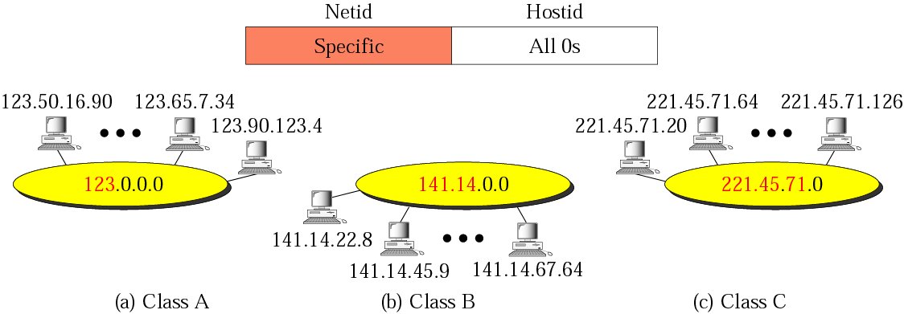
网络地址
本章内容>>Internet的网络层<<IP地址<<传统分类IP地址<<特殊IP地址
网络地址用于定义网络本身。

Slide 104
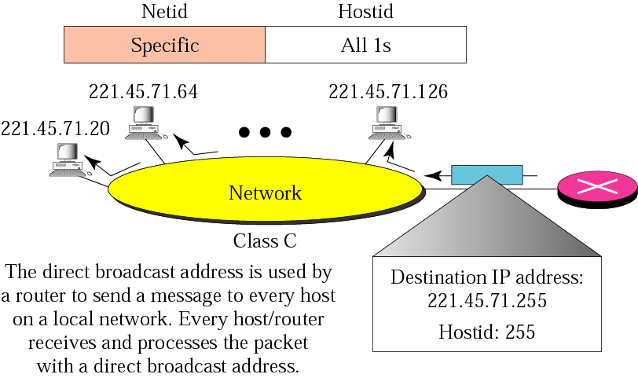
直接广播地址
本章内容>>Internet的网络层<<IP地址<<传统分类IP地址<<特殊IP地址
直接广播地址对特定网络上的所有主机进行广播。

Slide 105
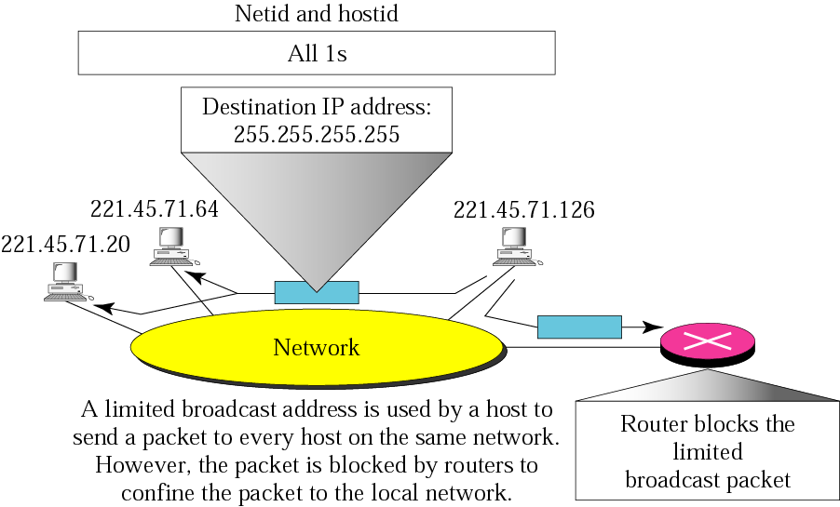
受限广播地址
本章内容>>Internet的网络层<<IP地址<<传统分类IP地址<<特殊IP地址
受限广播地址只在本网络上进行广播（各路由器均不转发）

Slide 106
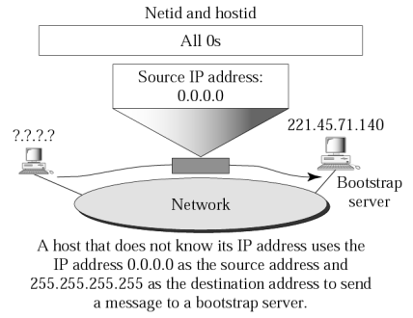
本网络上的本主机
本章内容>>Internet的网络层<<IP地址<<传统分类IP地址<<特殊IP地址

Slide 107
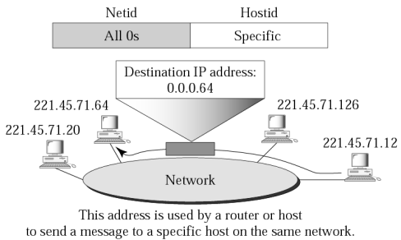
本网络上的特定主机
本章内容>>Internet的网络层<<IP地址<<传统分类IP地址<<特殊IP地址

Slide 108
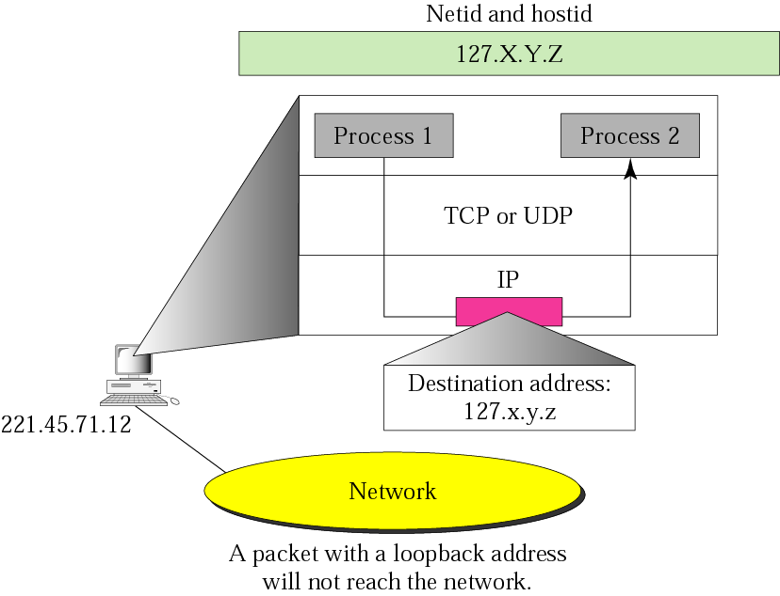
环回地址
本章内容>>Internet的网络层<<IP地址<<传统分类IP地址<<特殊IP地址
环回地址用于本地软件回送测试之用。

Slide 109
私有网IP地址
本章内容>>Internet的网络层<<IP地址<<传统分类IP地址
类 | Netid | 总数
A | 10 | 1
B | 172.16～172.31 | 16
C | 192.168.0～192.168.255 | 256
这些IP地址保留给私有用户，不必做到全球唯一。这些IP地址可以用于未连到Internet的网络，也可以用于采用NAT技术连到Internet的网络。

Slide 110
例:Internet中的IP地址
3 之 1
本章内容>>Internet的网络层<<IP地址<<传统分类IP地址
222.1.1.1
222.1.1.2
222.1.1.3
LAN₁
222.1.1.0
222.1.1.4
R₁
LAN₃
222.1.5.1
222.1.6.1
222.1.3.3
222.1.3.0
LAN₂
222.1.2.1
N₃
222.1.6.0
222.1.2.0
222.1.5.2
N₂
222.1.5.0
222.1.6.2
222.1.3.1
R₃
N₁
222.1.4.0
R₂
222.1.2.5
222.1.2.2
222.1.3.2
222.1.4.2
222.1.4.1
B
222.1.2.4
222.1.2.3
IP地址并不是标识一个主机，而是标识一个主机与网络的一个连接。
Internet

Slide 111
解 释
3 之 2
本章内容>>Internet的网络层<<IP地址<<传统分类IP地址
同一个网络中主机/路由器的IP地址具有相同的网络号；
路由器总是具有两个或两个以上的 IP地址。即路由器的每一个接口都有一个不同网络号的 IP地址；
IP地址并不是标识一个主机，而是标识一个主机与网络的一个连接；
两个路由器直接相连的接口处，可指明也可不指明 IP 地址。如指明，则这一段连线就构成了一种只包含一段线路的特殊“网络” 。现在常不指明 ；
用中继器/网桥连接起来的若干个LAN仍为一个网络；
所有分配到网络号的网络，范围很小的LAN，还是可能覆盖很大地理范围的WAN，都是平等的。

Slide 112
思 考
3 之 3
本章内容>>Internet的网络层<<IP地址<<传统分类IP地址
问题：IP地址是一种层次的、分等级的地址结构，这样设计有什么好处？有什么不足？
优点
方便 IP地址的管理：IP地址管理机构在分配 IP地址时只分配网络号，而剩下的主机号则由得到该网络号的单位自行分配；
简化路由表：路由器仅根据目的主机所连接的网络号来转发分组（而不考虑目的主机号），这样就可以使路由表中的项目数大幅度减少。
缺点
浪费地址，除非精心管理地址空间；
一个主机的IP地址取决于它位于网络上的位置。

Slide 113
传统分类IP地址的问题
11 之 1
本章内容>>Internet的网络层<<IP地址
IP地址空间的利用率很低，浪费很大
研究证明：超过半数的B类网络少于50台主机。如何提高IP地址的利用率？
给每一个物理网络分配一个网络号会使路由表变得太大因而使网络性能变坏
能否考虑多个物理网络共用一个网络号？
两级的 IP地址不够灵活
例：一个单位已建网络且有足够多的空余IP地址，现需在新的地点马上开通一个新的网络，但申请新的IP地址需要时间，能否考虑使用已建网络剩余的IP地址？

Slide 114
问题解决
11 之 2
本章内容>>Internet的网络层<<IP地址
从 1985 年起在 IP地址中又增加了一个“子网号字段”，使两级的 IP地址变成为三级的 IP地址，它能够较好地解决上述问题，而且使用起来也很灵活。这种做法叫作划分子网(subnetting)[RFC 950] 。划分子网已成为Internet的正式标准协议。

Slide 115
划分子网的基本思路
11 之 3
本章内容>>Internet的网络层<<IP地址
划分子网纯属一个单位内部的事情。单位对外仍然表现为没有划分子网的网络。
从主机号借用若干bit作为子网号 subnetid，而主机号 hostid 也就相应减少了若干bit。
凡从其他网络发送给本单位某主机的 IP 数据报，先根据 IP 数据报的目的网络号 netid找到连接在本单位网络上的路由器；然后此路由器在收到 IP 数据报后，再按目的子网号 subnetid 找到目的子网；最后根据目的主机号hostid将 IP 数据报直接交付给目的主机。

Slide 116
图 例 （一个未划分子网的B类网络）
11 之 4
本章内容>>Internet的网络层<<IP地址
我的网络地址
是 145.13.0.0
145.13.3.11
145.13.3.101
…
145.13.7.34
R₂
145.13.3.10
145.13.7.35
R₁
企业网络
145.13.0.0
…
R₃
145.13.7.56
…
所有到网络 145.13.0.0的IP数据报均到达此路由器
145.13.21.23
145.13.21.8
145.13.21.9

Slide 117
图 例 （一个划分子网后的B类网络）
11 之 5
本章内容>>Internet的网络层<<IP地址
所有到达网络145.13.0.0的IP数据报均到达此路由器
145.13.3.101
145.13.3.11
145.13.7.34
145.13.3.10
…
145.13.7.35
R₂
子网 145.13.3.0
子网
145.13.7.0
…
R₃
R₁
145.13.7.56
子网 145.13.21.0
…
145.13.21.23
企业网络
145.13.0.0
145.13.21.9
145.13.21.8

Slide 118
存在问题及解决
11 之 6
本章内容>>Internet的网络层<<IP地址
问题
从一个IP数据报的首部无法判断源主机或目的主机所连接的网络是否进行了子网的划分。
解决
使用子网掩码(subnet mask)可以找出 IP 地址中的子网部分。
子网掩码和IP地址都是32bit长，由一串1和跟随的一串0组成：1对应于IP地址中的网络号和子网号，0对应于IP地址中的主机号。

Slide 119
划分子网
11 之 7
本章内容>>Internet的网络层<<IP地址
网络号
主机号
两级
IP地址
145 . 13 .
3 . 10
网络号
子网号
主机号
三级
IP地址
145 . 13 .
3 . 10
子网号为 3 的网络的网络号
主机号
三级 IP地址
的子网掩码
1 1 1 1 1 1 1 1 1 1 1 1 1 1 1 1 1 1 1 1 1 1 1 1
0 0 0 0 0 0 0 0
子网的
网络地址
145 . 13 . 3
0
IP地址与子网掩码逐位相与

Slide 120
默认子网掩码
11 之 8
本章内容>>Internet的网络层<<IP地址
A
类
地
址
网络地址
netid
hostid 为全 0
默认子网掩码
255.0.0.0
1 1 1 1 1 1 1 1
0 0 0 0 0 0 0 0 0 0 0 0 0 0 0 0 0 0 0 0 0 0 0 0
B
类
地
址
网络地址
netid
hostid 为全 0
默认子网掩码
255.255.0.0
1 1 1 1 1 1 1 1 1 1 1 1 1 1 1 1
0 0 0 0 0 0 0 0 0 0 0 0 0 0 0 0
C
类
地
址
网络地址
netid
hostid为全0
默认子网掩码
255.255.255.0
1 1 1 1 1 1 1 1 1 1 1 1 1 1 1 1 1 1 1 1 1 1 1 1
0 0 0 0 0 0 0 0

Slide 121
例:子网划分
11 之 9
本章内容>>Internet的网络层<<IP地址
问：一个具有B类地址的组织需要至少12个子网，试找出子网掩码和每一个子网的配置。
解：至少需要14个子网（12个为要求，2个为特殊），分配给子网的位数应为4（2³<14<2⁴），子网掩码为:
255.255.240.0
11111111,11111111,11110000,00000000

Slide 122
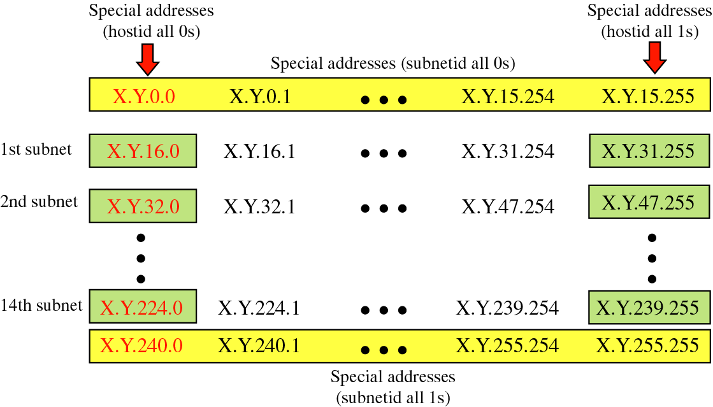
例:子网配置
11 之 10
本章内容>>Internet的网络层<<IP地址

Slide 123
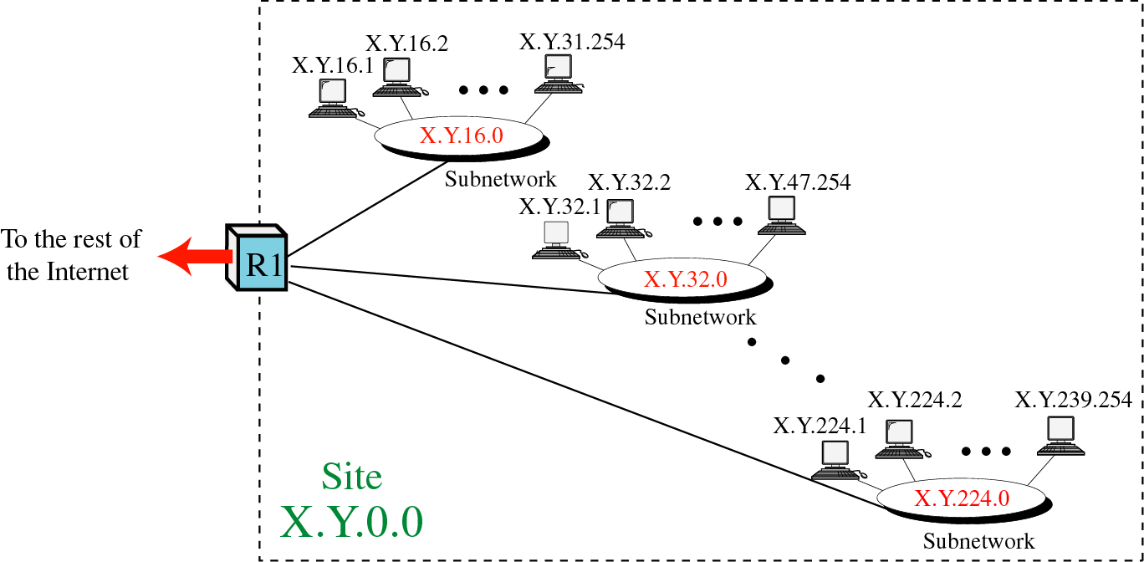
例:子网分配
11 之 11
本章内容>>Internet的网络层<<IP地址

Slide 124
问题及解决
11 之 1
本章内容>>Internet的网络层<<IP地址
划分子网在一定程度上缓解了Internet在发展中遇到的困难，但也存在不足：浪费问题依然存在。例如：子网号、主机号是全0和全1的地址都要保留。
在1992年Internet仍然面临三个必须尽早解决的问题：
B类地址在1992年已分配了近一半，眼看就要在 1994.3全部分配完毕！
Internet主干网上的路由表中的项目数急剧增长（从几千个增长到几万个）；
整个 IPv4 的地址空间最终将全部耗尽。
解决：CIDR

Slide 125
无类域间路由 (CIDR)
11 之 2
本章内容>>Internet的网络层<<IP地址
1987年，RFC 1009就指明了在一个划分子网的网络中可同时使用几个不同的子网掩码。使用变长子网掩码 VLSM (Variable Length Subnet Mask)可进一步提高 IP 地址资源的利用率；
在VLSM的基础上又进一步研究出无分类编址方法，它的正式名字是无类域间路由 CIDR (Classless Inter-Domain Routing)；
在1993年形成了CIDR的RFC文档：RFC1517～1519和RFC 1520。较新的CIDR文档是2006年发表的RFC 4632，已将老的文档RFC 1519列为陈旧的。

Slide 126
CIDR的基本思想
11 之 3
本章内容>>Internet的网络层<<IP地址
CIDR 消除了传统的A类、B类和C类地址以及划分子网的概念，因而可以更加有效地分配 IPv4 的地址空间；
CIDR使用13～27位不等的“网络前缀” 来代替分类IP地址中的网络号和子网号，IP地址从三级编址（网络号、子网号、主机号）又回到了两级编址（网络前缀、主机号）。
IP地址 ::= { <网络前缀>, <主机号> }

Slide 127
CIDR的表示
11 之 4
本章内容>>Internet的网络层<<IP地址
CIDR使用“斜线记法”（也称为CIDR记法）来表示IP地址，即：IP地址/网络前缀所占的bit数。例如：
21.3.56.45/25
CIDR虽然不使用子网，但仍然使用“掩码”这一名词（但不叫子网掩码）来表示网络前缀的位数。例如： 上例IP地址21.3.56.45，掩码是255.255.255.128。
CIDR记法的简化表示方法
将点分十进制中地位连续的0省略，例如：
10.0.0.0/10可表示成10/10
在二进制网络前缀的后面加一个星号*，例如：
00001010 00*

Slide 128
CIDR地址块
11 之 5
本章内容>>Internet的网络层<<IP地址
将网络前缀都相同的连续IP地址组成“CIDR地址块”，用这个地址块的起始地址和网络前缀表示。例如：
128.14.32.0/20
该地址块共有2¹²个地址；
起始地址（最小地址）是128.14.32.0；
结束地址（最大地址）是128.14.47.255；
全 0 和全 1 的主机号地址一般不使用。
给出一个主机的IP地址，即可知道该主机所处的地址块及地址块的相关信息；
在不需要指出地址块的起始地址时，也可将这样的地址块简称为“/20地址块”。

Slide 129
常用的CIDR地址块
11 之 6
本章内容>>Internet的网络层<<IP地址
CIDR前缀 | 掩码 | 包含的地址数 | 包含的传统分类网络数
/13 | 255.248.0.0 | 524288 (2¹⁹) | 8个B类或2048个C类
/14 | 255.252.0.0 | 262144 (2¹⁸) | 4个B类或1024个C类
/15 | 255.254.0.0 | 131072 (2¹⁷) | 2个B类或512个C类
/16 | 255.255.0.0 | 65536 (2¹⁶) | 1个B类或256个C类
/17 | 255.255.128.0 | 32768 (2¹⁵) | 128个C类
/18 | 255.255.192.0 | 16384 (2¹⁴) | 64个C类
/19 | 255.255.224.0 | 8192 (2¹³) | 32个C类
/20 | 255.255.240.0 | 4096 (2¹²) | 16个C类
/21 | 255.255.248.0 | 2048 (2¹¹) | 8个C类
/22 | 255.255.252.0 | 1024 (2¹⁰) | 4个C类
/23 | 255.255.254.0 | 512 (2⁹) | 2个C类
/24 | 255.255.255.0 | 256 (2⁸) | 1个C类
/25 | 255.255.255.128 | 128 (2⁷) | 1/2个C类
/26 | 255.255.255.192 | 64 (2⁶) | 1/4个C类
/27 | 255.255.255.224 | 32 (2⁵) | 1/8个C类

Slide 130
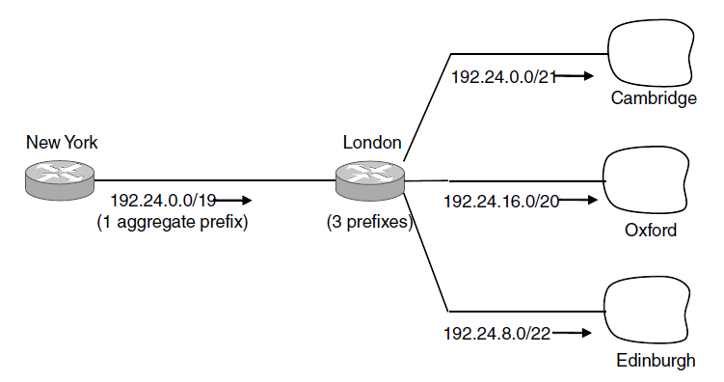
路由聚合 (route aggregation)
11 之 7
本章内容>>Internet的网络层<<IP地址
可将一些较小的CIDR地址块汇聚成一个较大的 CIDR地址块，这种地址的聚合常称为路由聚合（构成超网），它可以大大减少路由表项的数量。
194.24.0.0～194.24.7.255
远程路由器将3个网络前缀聚合成1个路由表项
剑桥：
2048个地址
194.24.16.0～194.24.31.255
牛津：
4096个地址
地址总数：
8192个地址
194.24.8.0～194.24.11.255
边界路由器需为每个网络前缀设置1个路由表项
爱丁堡：
1024个地址
可用：（1024个）
194.24.12.0～194.24.15.255

Slide 131
例:CIDR地址块划分
11 之 8
本章内容>>Internet的网络层<<IP地址
某ISP已拥有地址块206.0.64.0/18（相当于有64个C类网络），现在某大学需要900个IP地址。在不使用CIDR时，ISP或者给大学分配一个B类地址（这将浪费64734个IP地址），或者分配4个C类地址（这会在路由表中出现对应该大学的4个表项）。在使用CIDR时，ISP可以给大学分配一个地址块206.0.68.0/22（包括1024个IP地址），相当于4个连续的C类（/24）地址块，且在路由表中对应该大学的表项只有一个。这个大学可自由地对本校的各系分配地址块，而各系还可再划分本系的地址块，这提高了地址空间的利用率。

Slide 132
11 之 9
ISP
大学 X
206.0.64.0/18
Internet
206.0.68.0/22
206.0.68.0/23
206.0.70.0/24
206.0.71.0/25
206.0.71.128/25
206.0.68.0/25
206.0.68.128/25
206.0.69.0/25
206.0.69.128/25
206.0.70.0/26
206.0.70.64/26
206.0.70.128/26
206.0.70.192/26
206.0.71.0/26
206.0.71.64/26
206.0.71.128/26
206.0.71.192/26
三系(100)
四系(100)
一系(500)
二系(200)
单位 地址块 二进制表示 地址数
ISP 206.0.64.0/18 11001110,00000000,01* 16384
大学 206.0.68.0/22 11001110,00000000,010001* 1024
一系 206.0.68.0/23 11001110,00000000,0100010* 512
二系 206.0.70.0/24 11001110,00000000,01000110,* 256
三系 206.0.71.0/25 11001110,00000000,01000111,0* 128
四系 206.0.71.128/25 11001110,00000000,01000111,1* 128
CIDR 地址块划分举例

Slide 133
11 之 10
ISP
大学 X
206.0.64.0/18
Internet
206.0.68.0/22
206.0.68.0/23
206.0.70.0/24
206.0.71.0/25
206.0.71.128/25
206.0.68.0/25
206.0.68.128/25
206.0.69.0/25
206.0.69.128/25
206.0.70.0/26
206.0.70.64/26
206.0.70.128/26
206.0.70.192/26
206.0.71.0/26
206.0.71.64/26
206.0.71.128/26
206.0.71.192/26
三系
四系
一系
二系
这个 ISP 共有 64 个 C 类网络。如果不采用 CIDR 技术，则在与该 ISP 的路由器交换路由信息的每一个路由器的路由表中，就需要有 64 个项目。但采用路由聚合后，只需用路由聚合后的 1 个项目 206.0.64.0/18 就能找到该 ISP。
CIDR路由聚合举例

Slide 134
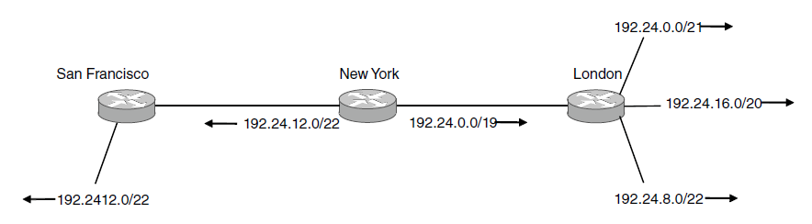
最长前缀匹配
11 之 11
本章内容>>Internet的网络层<<IP地址
问题：使用 CIDR 时，路由表中的每个项目由“网络前缀”和“下一跳地址”组成。在查找路由表时可能会得到不止一个匹配结果。
解决：最长前缀匹配（最长匹配或最佳匹配），从匹配结果中选择具有最长网络前缀的路由。因为网络前缀越长，其地址块就越小，因而路由就越具体。
如有分组需转发给旧金山，路由选择就采用最长前缀匹配！
现将未用的地址块分配给旧金山。
设置两个路由表项：短前缀路由表示将整个地址块的流量转发给伦敦，长前缀路由表示将一部分流量转发给旧金山。

Slide 135
网络地址转换 (NAT)
4 之 1
本章内容>>Internet的网络层<<IP地址
NAT方法于1994年提出，RFC 3022描述了NAT；
NAT的基本思想：ISP为每个家庭或每个公司分配一个有效的外部全球IP地址IP_{G}（最多分配少量的），用这个IP_{G}来传输Internet流量；
在连接到Internet的路由器上安装 NAT软件（NAT路由器），在连接到Internet端设置IP_{G}；
通信时主机如需与Internet通信，则必须将主机的私有IP地址在NAT路由器转换成IP_{G}才可。
NAT作为处理IP地址短缺的权宜之计技术，已经得到广泛应用，特别是家庭和小型企业。它已广泛集成到路由器、防火墙等网络设备中。

Slide 136
图示环境
4 之 2
本章内容>>Internet的网络层<<IP地址
Internet其他部分
（外部全球地址IP_{G}）
本地网络
(私有地址)
10.0.0.0/24
10.0.0.1
138.76.29.7
10.0.0.4
10.0.0.2
NAT路由器
10.0.0.3
所有IP数据报离开本地网络时具有相同的单一源NAT IP_{G}地址: 138.76.29.7,
不同的源端口号
具有该网源或目的的IP数据报都有10.0.0.0/24的地址(照常)

Slide 137
工作过程
4 之 3
本章内容>>Internet的网络层<<IP地址
NAT 转换表
WAN 侧地址 LAN 侧地址
1: 主机10.0.0.1,3345
发送IP数据报到
128.119.40.186, 80
2: NAT路由器改变IP数据报源地址从
10.0.0.1, 3345
到
138.76.29.7, 5001
更新表
138.76.29.7, 5001 10.0.0.1, 3345
…… ……
S: 10.0.0.1, 3345
D: 128.119.40.186, 80
10.0.0.1
1
2
S: 138.76.29.7, 5001
D: 128.119.40.186, 80
10.0.0.4
10.0.0.2
138.76.29.7
S: 128.119.40.186, 80
D: 10.0.0.1, 3345
4
S: 128.119.40.186, 80
D: 138.76.29.7, 5001
3
4: NAT 路由器改变IP数据报目的地址从138.76.29.7, 5001到10.0.0.1, 3345
10.0.0.3
3: 回答到达的目的地址:
138.76.29.7, 5001

Slide 138
NAT转换表
4 之 4
本章内容>>Internet的网络层<<IP地址
Private Address | Private Port | External Address | External Port | Transport Protocol
172.18.3.1 | 1400 | 25.8.3.2 | 80 | TCP
172.18.3.2 | 1401 | 25.8.3.2 | 80 | TCP
... | ... | ... | ... | ...

Slide 139
IPv4协议
本章内容>>Internet的网络层
IP数据报
路由选择

Slide 140
IP数据报
2 之 1
本章内容>>Internet的网络层<<IPv4协议
比特
0
1
2
3
4
5
6
7
优 先 级
D
T
R
C
未用
比特
0
4
8
16
19
24
31
版本
首部长度
服务类型/DS
总 长 度
固
定
部
分
标 识
标 志
分 段 偏 移
首
部
生 存 时 间
协 议
首 部 检 验 和
源 IP 地 址
目 的 IP 地 址
可变
部分
可 选 选 项 （长 度 可 变）
填 充
数 据 部 分
“Big-Endian”网络字节序

Slide 141
IPv4数据报构成
2 之 2
本章内容>>Internet的网络层<<IPv4协议
首部
固定首部
长度固定（20B），所有IP数据报必须具备
扩展首部
一些可选选项，长度可变（0～40B）
数据
IP数据报的理论最大长度为 65535B，但实际IP数据报的长度很少有超过1500B的。

Slide 142
固定首部 _{之一}
11 之 1
本章内容>>Internet的网络层<<IPv4协议<<IPv4数据报构成
版本（4bit）
定义IP协议的版本。通信双方所使用的版本必须一致，目前版本是4，版本6将取代版本4。
首部长度（IHL，4bit）
定义IP数据报首部（固定首部+扩展首部）的总长度，以4B度量单位。取值范围为[5,15]。
总长度（16bit）
定义整个IP数据报的长度（首部+数据），度量单位为字节（1B）。

Slide 143
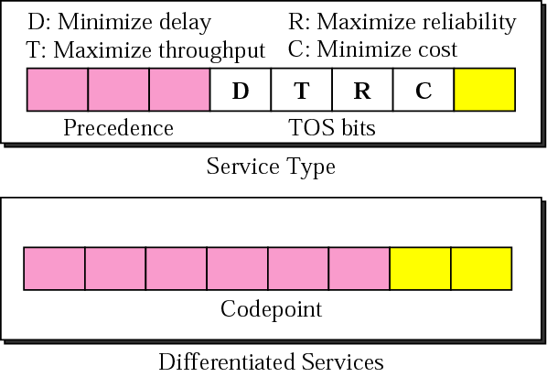
固定首部 _{之二}
11 之 2
本章内容>>Internet的网络层<<IPv4协议<<IPv4数据报构成
服务类型/DS（8bit）
IETF已经改变了本字段的名称和内容。以前本字段称为服务类型，现在本字段称为区分服务（DS）。

Slide 144
服务类型
11 之 3
本章内容>>Internet的网络层<<IPv4协议<<IPv4数据报构成
定义路由器应如何处理此IP数据报。
优先级（3bit）
定义IP数据报的优先级，当路由器出现阻塞时，会先丢弃优先级低的IP数据报（此功能在IPv4中未使用） 。
TOS(Type Of Service,4bit)
协议 | TOS | 说明
ICMP | 0000 | 正常
NNTP | 0001 | 最小代价
SNMP | 0010 | 最高可靠性
FTP(数据) | 0100 | 最大吞吐量
FTP(控制) | 1000 | 最小时延
SMTP(命令) | 1000 | 最小时延
SMTP(数据) | 0100 | 最大吞吐量
TOS | 含义
0000 | 正常（缺省）
0001 | 最小代价
0010 | 最高可靠性
0100 | 最大吞吐量
1000 | 最小时延

Slide 145
区分服务
11 之 4
本章内容>>Internet的网络层<<IPv4协议<<IPv4数据报构成
前6bit构成码点（codepoint）子字段，用于标识IP数据报的服务类型
如果码点右3bit为全0，则左3bit为优先级，同服务类型，与前兼容；
如果码点右3bit不为全0，则6bit定义了64种服务，见下表（未标准化）。
后2bit用来携带显式拥塞通知信息。
类别 | 码点 | 分配组织 | 服务数
1 | XXXXX0 | Internet(IETF) | 32个(0,2,4,…,62)
2 | XXXX11 | 本地组织 | 16个(3,7,11,…,63)
3 | XXXX01 | 临时/实验 | 16个(1,5,9,…,61)

Slide 146
固定首部 _{之三}
11 之 5
本章内容>>Internet的网络层<<IPv4协议<<IPv4数据报构成
标识（16bit）
用于标识不同的IP数据报，同一IP数据报的所有分段具有相同的标识。
标志（3bit）
第1bit保留，第2bit用作 DF（Don’t Fragment）字段：1不允许分段，0允许分段；第3bit用作 MF（More Fragment）字段：1表示后面还有分段，0表示是最后一个分段。
段偏移（13bit）
表示本分段在IP数据报中的相对位置（度量单位为8B），即相对于用户数据字段的起点。

Slide 147
分段和重组
11 之 6
本章内容>>Internet的网络层<<IPv4协议<<IPv4数据报构成
分段是将一个大的IP数据报分割成若干较小的IP数据报，一般在路由器上进行；重组是将若干较小的IP数据报重新组合成一个大的IP数据报，一般在目的主机上进行。
标识、标志和段偏移字段用于IP数据报的分段和重组。标识字段可以确定哪些分段属于同一原始IP数据报，段偏移字段确定分段在原始IP数据报中的位置，MF标志位确定最后一个分段。

Slide 148
例:问题描述
11 之 7
本章内容>>Internet的网络层<<IPv4协议<<IPv4数据报构成
一个3800B长的UDP报文传到IP层，加上20B的首部后成为IP数据报，下面的互连网由两个局域网通过路由器连接起来，但第二个局域网所能传送的最长数据帧中的数据部分（MTU）只有1420B，因此IP数据报在路由器必须进行分段。试问分成几段？每个分段的大小为多少？每个分段的固定首部中相关字段如何变化？

Slide 149
例:分段图示
11 之 8
本章内容>>Internet的网络层<<IPv4协议<<IPv4数据报构成
数据部分共 3800 字节
需分段的
IP数据报
偏移 = 0/8
= 0
首部
字节 0
1400
2800
3799
首部 1
首部 2
首部 3
字节 0
1399
1400
2799
2800
3799
IP数据报段1
IP数据报段2
IP数据报段3
偏移 = 0/8 = 0
偏移 = 1400/8 = 175
偏移 = 2800/8 = 350

Slide 150
例:固定首部相关字段
11 之 9
本章内容>>Internet的网络层<<IPv4协议<<IPv4数据报构成
 | 总长度 | 标识 | MF | DF | 段偏移
原始IP数据报 | 3820 | 12345 | 0 | 0 | 0
IP数据报段1 | 1420 | 12345 | 1 | 0 | 0
IP数据报段2 | 1420 | 12345 | 1 | 0 | 175
IP数据报段3 | 1020 | 12345 | 0 | 0 | 350

Slide 151
固定首部 _{之四}
11 之 10
本章内容>>Internet的网络层<<IPv4协议<<IPv4数据报构成
生存时间（TTL，8bit）
IP数据报在通过Internet时所具有的寿命。发送时存入一个数，每经过一个路由器将此数减1，为0时丢弃。用于防止IP数据报无休止地传输或限制IP数据报的行程（为1限制在本网络内）。
协议（8bit）
定义使用IP服务的高层协议，以便目的主机的网络层上交数据。例如：UDP(17)、TCP(6)、ICMP(1)等。
首部校验和（16bit）
不采用 CRC 码而采用简单的计算方法。
地址
源IP地址（4B）和目的IP地址（4B）。

Slide 152
11 之 11
二进制反码求和规则：从低到高逐位进行计算，0+0=0、0+1=1、1+0=1、1+1=0（产生进位加到下列），如最高位相加后产生进位，则最后得到的结果要加1。
发送端
接收端
字 1
16 位
字 1
16 位
数
据
报
首
部
字 2
16 位
字 2
16 位
…
…
检验和
置为全 0
检验和
16 位
…
…
字 n
16 位
字 n
16 位
反码算术
运算求和
反码算术
运算求和
16 位
16 位
取反码
IP 数据报
取反码
检验和
16 位
结果
16 位
数据部分
不参与检验和的计算
数据部分
若结果为 0, 则保留；
否则，丢弃该数据报
IP数据报首部校验和的计算过程

Slide 153
扩展首部
本章内容>>Internet的网络层<<IPv4协议<<IPv4数据报构成
目的：允许后续增加IP数据报的功能；
扩展首部就是一个选项字段，长度可变，从 1B到40B不等，取决于所选择的项目；
最初设计时定义了5个选项：安全性、严格源路由、松散源路由、记录路由、时间戳；
实际上这些选项很少被使用，如感兴趣请参阅RFC 791。

Slide 154
路由选择
本章内容>>Internet的网络层<<IPv4协议
路由表
IP数据报转发过程

Slide 155
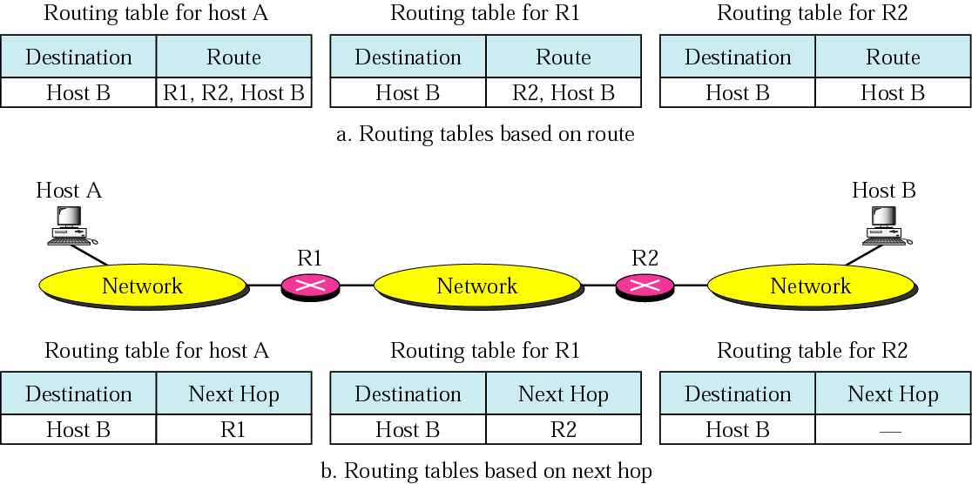
构造路由表常用技术 (下一跳/站路由选择)
8 之 1
本章内容>>Internet的网络层<<IPv4协议<<路由选择
在路由表项中只保留下一跳的地址，而不是保留完整的路由信息。各路由表因此也是彼此协调的。这种技术可以简化路由表。

Slide 156

构造路由表常用技术 (特定网络路由选择)
8 之 2
本章内容>>Internet的网络层<<IPv4协议<<路由选择
在路由表项中根据目的站的网络号来确定下一站路由器，而不是根据目的站的完全IP地址。这样连接在同一个网络上的所有主机共同使用同一个表项，可以简化路由表。

Slide 157

构造路由表常用技术 (特定主机路由选择)
8 之 3
本章内容>>Internet的网络层<<IPv4协议<<路由选择
在路由表项中根据目的站的完全IP地址来确定下一站路由器，而不是根据目的站的网络号。此思想与特定网络路由选择思想相反，这是通过牺牲效率来换取其它一些优点，例如：可以更方便地控制和测试网络。
R1

Slide 158

构造路由表常用技术 (默认路由选择)
8 之 4
本章内容>>Internet的网络层<<IPv4协议<<路由选择
在路由表中使用默认路由（网络地址为0.0.0.0）代替所有具有相同“下一跳”的项。这样可以简化路由表。

Slide 159
路由表的格式
8 之 5
本章内容>>Internet的网络层<<IPv4协议<<路由选择
掩码 | 目的地址 | 下一跳 | 标志 | 引用计数 | 使用 | 接口
255.0.0.0 | 124.0.0.0 | 145.6.7.23 | UG | 4 | 20 | m2
… | … | … | … | … | … | …
掩码：目的地址的子网掩码，用于找到目的地址的网络地址或子网地址。
目的地址：目的主机地址（特定主机地址）或目的网络地址（特定网络地址）。
下一跳：下一跳路由器的地址。
引用计数：用于指出在任何时候使用本路由的用户数。
使用：用于指出经过本路由器发送到相应目的地址的IP数据报数。

Slide 160
路由表的格式
8 之 6
本章内容>>Internet的网络层<<IPv4协议<<路由选择
掩码 | 目的地址 | 下一跳 | 标志 | 引用计数 | 使用 | 接口
255.0.0.0 | 124.0.0.0 | 145.6.7.23 | UG | 4 | 20 | m2
… | … | … | … | … | … | …
标志：
主要有：U（工作）用于指出路由器是否正在工作（有:正工作；无:不工作），G（网关）用于指出路由器是直接交付/间接交付（有:间接交付；无:直接交付），H（特定主机）：用于指出目的地址是特定主机地址/特定网络地址（有:特定主机地址；无:特定网络地址）。
接口： 用于指出接口的名字。

Slide 161
直接交付和间接交付
8 之 7
本章内容>>Internet的网络层<<IPv4协议<<路由选择
A
C
直接交付
间接交付
间接交付
间接交付
路由器
路由器
路由器
B
直接交付
直接交付不需要使用路由器
但间接交付就必须使用路由器

Slide 162
路由表的实现
8 之 8
本章内容>>Internet的网络层<<IPv4协议<<路由选择
路由表内容的建立和更新是通过路由算法（路由选择协议）实现的。在Internet中的路由协议有两类：
内部网关协议（IGP）
在一个自治系统AS（AS是Internet中的一个较小的单位，在该系统内有权自主决定采用何种路由选择协议）内部使用的路由选择协议，例如：RIP、HELLO和OSPF协议。
外部网关协议（EGP）
在不同自治系统AS之间使用的路由选择协议，例如：BGP-4协议。

Slide 163
IP数据报转发过程 (划分子网)
5 之 1
本章内容>>Internet的网络层<<IPv4协议<<路由选择
(1) 从收到的IP数据报首部提取目的IP地址D。
(2) 先判断是否为直接交付。对路由器直接相连的网络逐个进行检查：用各网络的子网掩码和D逐比特相“与”，看是否和相应的网络地址匹配。若匹配则直接交付。否则就是间接交付，执行(3)。
(3) 然后判断是否能特定主机路由。若路由表中有目的地址为D的特定主机路由，则将IP数据报传送给指明的下一跳路由器；否则，执行(4)。
(4) 接着判断是否能特定网络路由。对路由表中的每一个特定网络路由行的子网掩码和D逐比特相“与”，若其结果与该行的目的网络地址匹配，则将IP数据报传送给该行指明的下一跳路由器；否则，执行(5)。
(5) 再着判断是否能默认路由。若路由表中有一个默认路由，则将IP数据报传送给路由表中所指明的默认路由器；否则，执行(6)。
(6) 最后报告转发IP数据报出错。

Slide 164

5 之 2
例：网络拓扑结构

Slide 165
5 之 3
掩码 | 目的地址 | 下一跳 | 标志 | 引用计数 | 使用 | 接口
255.0.0.0 | 111.0.0.0 | - | U | 0 | 0 | m0
255.255.255.224 | 193.14.5.160 | - | U | 0 | 0 | m2
255.255.255.224 | 193.14.5.192 | - | U | 0 | 0 | m1
… | … | … | … | … | … | …
255.255.255.255 | 194.17.21.16 | 111.20.18.14 | UGH | 0 | 0 | m0
255.255.255.0 | 192.16.7.0 | 111.15.17.32 | UG | 0 | 0 | m0
255.255.255.0 | 194.17.21.0 | 111.20.18.14 | UG | 0 | 0 | m0
0.0.0.0 | 0.0.0.0 | 111.30.31.18 | UG | 0 | 0 | m0
例：路由器R1的路由表

Slide 166
例:问题及解答
5 之 4
本章内容>>Internet的网络层<<IPv4协议<<路由选择
【问】路由器R1新接收了500个IP数据报，目的地址都为192.16.7.14，如何进行处理？
【解】
1. 直接交付？
192.16.7.14 & 255.0.0.0 192.0.0.0 不匹配
192.16.7.14 & 255.255.255.224 192.16.7.0 不匹配
192.16.7.14 & 255.255.255.224 192.16.7.0 不匹配
2. 特定主机交付？
192.16.7.14 & 255.255.255.255 192.16.7.14 不匹配
3. 特定网络交付？
192.16.7.14 & 255.255.255.0 192.16.7.0 匹配

Slide 167
例:处理结果
5 之 5
本章内容>>Internet的网络层<<IPv4协议<<路由选择
路由器通过接口m0将500个IP数据报送向下一跳IP地址（111.15.17.32），送完后将“引用计数”字段置1，“使用”字段增加500。
【思考】路由器R1接收了100个IP数据报，目的地址都为193.14.5.176，如何处理？
【思考】路由器R1接收了20个IP数据报，目的地址都为200.34.12.34，如何处理？

Slide 168
Internet控制协议
本章内容>>Internet的网络层
ICMP协议
ARP协议
DHCP协议

Slide 169
Internet控制消息协议 (ICMP)
3 之 1
本章内容>>Internet的网络层<<Internet控制协议
Internet网络层的主要协议是IP协议，它提供不可靠的、无连接的数据报服务，有两个缺点：
缺少差错控制
没有差错报告/纠正机制，出现差错无法处理。
缺少辅助机制
缺少一种为主机和管理查询的机制。
ICMP协议就是为了补偿上述两个缺点而设计，它配合IP协议进行工作。

Slide 170
ICMP报文
3 之 2
本章内容>>Internet的网络层<<Internet控制协议
0
8
16
31
前4B都一样
类型
代码
检验和
（这 4 个字节取决于 ICMP 报文的类型）
ICMP 的数据部分（长度取决于类型）
ICMP 报文
首 部
数 据 部 分
IP数据报

Slide 171
ICMP报文类型
3 之 3
本章内容>>Internet的网络层<<Internet控制协议
种类 | 类型 | 报文
差错报告报文 | 3 | 目的站不可达
 | 4 | 源站抑制
 | 11 | 超时
 | 12 | 参数问题
 | 5 | 改变路由
查询报文 | 8或0 | 回送请求或应答
 | 13或14 | 时间戳请求或应答
 | 17或18 | 地址掩码请求或应答
 | 10或9 | 路由器询问或通告

Slide 172
目的站不可达
2 之 1
本章内容>>Internet的网络层<<Internet控制协议<<ICMP报文类型
作用：路由器转发IP数据报的过程如果不成功，就应该向源端发送“目的站不可达”，并抛弃该IP数据报。
报文格式：
代码值 | 不可达的原因
0 | 网络不可达
1 | 主机不可达
2 | 协议不可达
3 | 端口不可达
4 | 需要分段但DF已被设置1（禁止分段）
5 | 源寻址失败
6 | 目的网络不可知
… | …
类型: 3 | 代码 0～15 | 校验和
未使用（全0）
收到的错误IP数据报的一部分，包括IP数据报首部和数据的前8B

Slide 173
差错ICMP报文
2 之 2
本章内容>>Internet的网络层<<Internet控制协议<<ICMP报文类型
收到的差错IP数据报
IP数据报的数据字段
IP数据报
首部
8B
ICMP的
前8B
IP数据报
首部
ICMP差错报告报文
8B
首部
ICMP差错报告报文
装入ICMP报文的IP数据报
IP数据报

Slide 174
源站抑制
2 之 1
本章内容>>Internet的网络层<<Internet控制协议<<ICMP报文类型
作用：源站抑制报文通知源站，由于拥塞在路由器或目的主机中已经丢弃了IP数据报，源站必须放慢IP数据报的发送，直到拥塞程度减轻为止。
报文格式：
类型：4 | 代码：0 | 校验和
未使用（全0）
收到的IP数据报的一部分，包括IP数据报首部和数据的前8B

Slide 175
拥塞控制
2 之 2
本章内容>>Internet的网络层<<Internet控制协议<<ICMP报文类型
发生拥塞的路由器或目的主机必须为丢弃的每一个IP数据报向源站发送源站抑制报文；
收到抑制报文的源站按一定比例减低发送速率，并在一段时间内不理睬新的源站抑制报文。这段时间后如还收到源站抑制报文，则要继续减低发送速率；
速率减低后的源站在一段时间后没有收到源站抑制报文，则可以缓慢地恢复其速率；
应考虑平衡各个源站的流量（低速或高速的源站），选择性地向发送速率高的源端发送抑制报文。

Slide 176
超 时
2 之 1
本章内容>>Internet的网络层<<Internet控制协议<<ICMP报文类型
作用：下面两种情况下都要发送超时报文：
路由器收到TTL字段为0的IP数据报（代码0）；
目的主机在规定的时间内没有收到所有的分段（代码1）。
报文格式：
类型：11 | 代码：0～1 | 校验和
未使用（全0）
收到的IP数据报的一部分，包括IP数据报首部和数据的前8个B

Slide 177

例:Traceroute命令
2 之 2
本章内容>>Internet的网络层<<Internet控制协议<<ICMP报文类型
作用：可发现从主机到目的地路径上的IP地址。
实现：利用超时ICMP报文（TTL=0）。

Slide 178
参数问题
本章内容>>Internet的网络层<<Internet控制协议<<ICMP报文类型
作用：用于报告IP数据报首部中的错误。
报文格式：代码0说明首部的某字段中（由指针指出）存在差错或二义性；代码1说明首部缺少某一要求的选项，例如：安全选项等（不需指针）。
类型：12 | 代码：0～1 | 校验和
指针 | 未使用（全0）
收到的IP数据报的一部分，包括IP数据报首部和数据的前8个B

Slide 179
改变路由
3 之 1
本章内容>>Internet的网络层<<Internet控制协议<<ICMP报文类型
主机在开始工作时只有很小的路由表（通常只有默认路由），利用改变路由报文可以逐渐增大和更新主机的路由表。
例如：刚开始工作时，主机A的路由表中只有默认路由R1。如果主机A要与主机B进行通信，主机A的数据发向路由器R1，路由器R1在查找路由表后发现数据应走路由器R2，它将数据发向路由器R2，同时向主机A发送改变路由报文，主机A中的路由表就被更新了。

Slide 180
图 示
3 之 2
本章内容>>Internet的网络层<<Internet控制协议<<ICMP报文类型
A
目的站 | 下一跳
0.0.0.0 | R₁
改变路由报文
B
R₂
IP数据报
R₁
R₂
B
网1
网2
IP数据报
IP数据报

Slide 181
报文格式
3 之 3
本章内容>>Internet的网络层<<Internet控制协议<<ICMP报文类型
类型：5 | 代码：0～3 | 校验和
路由器IP地址
收到的IP数据报的首部和数据的前8B
代码值 | 含义
0 | 对特定网络路由的改变
1 | 对特定主机路由的改变
2 | 基于指明的服务类型对特定网络路由的改变
3 | 基于指明的服务类型对特定主机路由的改变

Slide 182
回送请求和应答
2 之 1
本章内容>>Internet的网络层<<Internet控制协议<<ICMP报文类型
作用：用于测试两个机器（主机/路由器）之间的连通性。主机/路由器可以发送回送请求报文，收到回送请求报文的主机/路由器发送回送应答报文。
报文格式：
类型：8或0 | 代码：0 | 校验和
标识符 |  | 序号
任选数据（由请求报文发送；由应答报文重复）

Slide 183

例:PING命令
2 之 2
本章内容>>Internet的网络层<<Internet控制协议<<ICMP报文类型
作用：用来测试两个主机之间的连通性。
实现：应用层直接使用 ICMP回送请求和应答报文，没有通过运输层的 TCP 或UDP。

Slide 184
时间戳请求和应答
3 之 1
本章内容>>Internet的网络层<<Internet控制协议<<ICMP报文类型
作用：用于确定IP数据报在两个机器（主机/路由器）间的往返时间，也可用作两个系统中时钟的同步。
报文格式：时间戳字段都为32bit，从通用时间（以前称格林尼治标准时间）的午夜开始测量出的时间，以ms为单位。时间戳不能超过86400000。
类型:13或14 | 代码：0 | 校验和
标识符 |  | 序号
原始时间戳（源端发送请求的时间）
接收时间戳（目的端接收请求的时间）
发送时间戳（目的端发送应答的时间）

Slide 185
往返时间和时钟同步
3 之 2
本章内容>>Internet的网络层<<Internet控制协议<<ICMP报文类型
往返时间
发送时间＝接收时间戳－原始时间戳
接收时间＝数据返回时间－发送时间戳
往返时间＝发送时间＋接收时间
注意：只有两个机器上的时钟是同步的，发送时间和接收时间的计算才是准确；不管两个机器上的时钟是否同步，往返时间的计算都是准确的。
时钟同步
单向传输时间＝往返时间／2
时间差＝接收时间戳－(原始时间戳+单向传输时间)

Slide 186
举 例
3 之 3
本章内容>>Internet的网络层<<Internet控制协议<<ICMP报文类型
问题：给出如下信息：原始时间戳值为46，接收时间戳值为59，发送时间戳戳值为60，数据返回时间戳值为67，计算往返时间和时间差。
解答：
往返时间＝发送时间＋接收时间
＝(59 - 46)+(67 - 60)
＝20ms
时间差＝接收时间戳－(原始时间戳+单向传输时间)
＝59 - (46 + 20/2)
＝3ms

Slide 187
地址掩码请求和应答
本章内容>>Internet的网络层<<Internet控制协议<<ICMP报文类型
作用：用于主机向子网掩码服务器得到某个接口的地址掩码。例如：无盘站在启动时是需要地址掩码的。得到子网信息的另一种方法是使用DHCP协议。
报文格式：
类型:17或18 | 代码：0 | 校验和
标识符 |  | 序号
地址掩码（请求：全0；应答：掩码）

Slide 188
路由器询问和通告
本章内容>>Internet的网络层<<Internet控制协议<<ICMP报文类型
作用：用于主机了解连接在本网络上的路由器是否正常工作。
报文格式：
类型：10 | 代码：0 | 校验和
标识符 |  | 序号
类型：9 | 代码：0 | 校验和
地址数 | 地址项目长度 | 寿命
路由器地址1
地址参数选择1
路由器地址2
地址参数选择2
…

Slide 189
地址解析协议 (ARP)
9 之 1
本章内容>>Internet的网络层<<Internet控制协议
在Internet中，IP地址能够屏蔽物理网络地址的差异，为上层用户提供“统一”的地址形式，这是通过在物理网络上覆盖一层IP软件来实现的， Internet不对物理地址做任何修改；
高层软件利用IP地址指定源地址和目的地址，而低层物理网络仍然利用物理地址发送和接收信息；
ARP协议（RFC 826）的作用是将IP地址映射到其对应的物理地址。

Slide 190
为什么要进行地址解析？
9 之 2
本章内容>>Internet的网络层<<Internet控制协议
IP地址
主机 H₁
主机 H₂
IP₁
物理地址
路由器 R₁
路由器 R₂
IP₂
IP₃
IP₄
IP₅
IP₆
HA₁
HA₃
HA₄
HA₅
HA₆
HA₂
局域网
局域网
局域网
主机 H₁
主机 H₂
路由器 R₁
IP数据报
路由器 R₂
IP数据报
IP₁→IP₂
IP₁→IP₂
IP₁→IP₂
IP₁
IP₃
IP₄
IP₅
IP₆
IP₂
？
？
？
HA₁
HA₃
HA₄
HA₅
HA₆
HA₂
从 HA₁到 HA₃
从 HA₄到 HA₅
从 HA₆到 HA₂
MAC 帧
MAC 帧
MAC 帧

Slide 191
如何实现地址解析？
9 之 3
本章内容>>Internet的网络层<<Internet控制协议
各种物理网络可以根据自身的特点选择适合的实现方法
静态表格
直接映射
动态映射
…
以太网采用的方法
地址解析协议（ARP）
ARP充分利用以太网的广播能力

Slide 192
ARP的基本算法
9 之 4
本章内容>>Internet的网络层<<Internet控制协议
ARP协议的地址解析是通过查ARP表实现的。
每个主机/路由器都在高速Cache中设置一张ARP表，用于存放最近用到的一系列和它通信的主机/路由器的IP地址和物理地址的映射，初始时为空，表内的内容动态变化。
如需地址解析，根据IP地址在ARP表中进行查找：
如找到，取出相应的物理地址，结束；
如未找到，则先在本网络内广播一个ARP请求分组；收到广播的主机检查目的IP地址是否与自己的相符，如相符，则发ARP响应分组（单播）。
及时更新ARP表。

Slide 193
9 之 5
主机 A 广播发送
ARP请求分组
我是 209.0.0.5，硬件地址是 00-00-C0-15-AD-18
我想知道主机 209.0.0.6 的硬件地址
10 之 2
ARP 请求
ARP 请求
ARP 请求
ARP 请求
209.0.0.5
209.0.0.6
X
A
Y
B
Z
00-00-C0-15-AD-18
我是 209.0.0.6，硬件地址是
08-00-2B-00-EE-0A
主机 B 向 A 发送
ARP响应分组
ARP 响应
209.0.0.5
209.0.0.6
X
A
Y
B
Z
00-00-C0-15-AD-18
08-00-2B-00-EE-0A
ARP请求和ARP响应

Slide 194
ARP算法优化
9 之 6
本章内容>>Internet的网络层<<Internet控制协议
优化1：为保证ARP表的正确性，ARP表必须经常更新。为此ARP表中的每个表项都被分配了一个计时器，一旦超时则自动删除该表项；
优化2：主机在发送ARP请求时，分组中包含了自己的IP地址和物理地址的映射关系，这样目的主机就可以将该映射关系存储在自己的ARP表中，以备后用；
优化3：由于ARP请求是通过广播发送出去的，因此网络中的所有主机都会收到，都将该IP地址和物理地址的映射关系存入各自的ARP表中，以备后用；
优化4：网络中的主机在启动时，可以主动广播自己的IP地址和物理地址的映射关系，以尽量避免其它主机对它进行ARP请求（免费ARP）。

Slide 195
分组格式
9 之 7
本章内容>>Internet的网络层<<Internet控制协议
物理类型（2B） |  | 协议类型（2B）
物理地址长度（1B） | 协议地址长度（1B） | 操作 （请求为1，响应为2）
源端物理地址（例如：对以太网是6B）
源端协议地址（例如：对IP是4B）
目的端物理地址（例如：对以太网是6B）
目的端协议地址（例如：对IP是4B）
物理类型：标识物理网络的类型，例如：以太网（1）
协议类型：标识网络协议类型，例如：IP（0800H）

Slide 196
应当注意的问题
9 之 8
本章内容>>Internet的网络层<<Internet控制协议
ARP是解决同一个LAN上的主机或路由器的 IP地址和物理地址的映射问题；如果所要找的主机和源主机不在同一个局域网上，那么就要通过 ARP找到一个位于本局域网上的某个路由器的物理地址，然后把IP数据报发送给这个路由器，让这个路由器把IP数据报转发给下一个网络。剩下的工作就由下一个网络来做。
几乎Internet上的每个主机或路由器都运行ARP协议，只要与本网络上的另一个已知 IP 地址的主机或路由器进行通信，ARP协议就会自动地将该 IP地址解析为数据链路层所需要的物理地址，这种地址解析过程对用户是透明的。

Slide 197

实践:ARP命令
9 之 9
本章内容>>Internet的网络层<<Internet控制协议
多数的网络操作系统都内置了arp命令，用于查看、添加和删除高速Cache中的ARP表。

Slide 198

Internet参数设置
6 之 1
本章内容>>Internet的网络层<<Internet控制协议

Slide 199
动态主机配置协议 (DHCP)
6 之 2
本章内容>>Internet的网络层<<Internet控制协议
动态主机配置协议（Dynamic Host Configuration Protocol，DHCP）能够自动地为网络中的主机分配IP地址、子网掩码等信息，不再需要手动进行配置。
DHCP协议(RFC 2131和RFC 2132)是在BOOTP和RARP协议的基础上发展起来的。
DHCP服务器管理一个或多个IP地址域，每个域称为地址池。当收到客户端的请求后，就从地址池中取出一个未用的地址分配给客户端，称为出租。

Slide 200
DHCP工作原理
6 之 3
本章内容>>Internet的网络层<<Internet控制协议

Slide 201
DHCP中继代理
6 之 4
本章内容>>Internet的网络层<<Internet控制协议
并不是每个网络都有 DHCP服务器，这样会使 DHCP 服务器的数量太多。现在是每个网络至少有一个 DHCP中继代理，它配置了 DHCP服务器的 IP地址信息。

Slide 202
DHCP租用期
6 之 5
本章内容>>Internet的网络层<<Internet控制协议
DHCP服务器分配给DHCP客户的IP地址是临时的，DHCP客户只在一段时间内能够使用这个IP地址，这段时间称为租用期（Lease Time）。
客户端收到租用期后，要计算续租时间T1和重新绑定时间T2。续租时间T1=1/2租用期，重新绑定时间T2＝7/8租用期。
当租期到达T1时间时，客户端会向服务器要求更新租期；当租期到达T2时间时，客户端会向服务器要求重新绑定。

Slide 203

DHCP的工作流程
6 之 6
本章内容>>Internet的网络层<<Internet控制协议

Slide 204
路由协议
本章内容>>Internet的网络层
OSPF协议
BGP协议

Slide 205
内部网关协议 (IGP)
3 之 1
本章内容>>Internet的网络层<<路由协议
早期的IGP
使用距离矢量算法的路由信息协议（RIP），在小型互连网环境RIP工作良好，但互连网规模变大RIP因慢收敛问题工作的就不那么好了。
现在的IGP
中间系统到中间系统协议（IS-IS）
开放最短路径优先协议（OSPF）: RFC 2328
二者非常的大同小异（都采用链路状态算法），IS-IS更多地应用在ISP网络，而OSPF更广泛地应用在公司网络。

Slide 206
开放最短路径优先协议 (OSPF)
3 之 2
本章内容>>Internet的网络层<<路由协议
OSPF(Open Shortest Path First)是分布式的动态链路状态协议，现在非常流行
“开放”表明OSPF协议是公开发表的；
“最短路径优先”表明使用Dijkstra算法。
主要特点：
支持基于服务类型的路由
实现负载均衡
支持层次化系统
提供适度的安全性
支持通过隧道连接到Internet的路由器

Slide 207
区 域
6 之 1
本章内容>>Internet的网络层<<路由协议<<OSPF
OSPF的工作范围是一个AS。为了使OSPF能够用于规模很大的网络，OSPF将一个AS再划分为若干个更小的范围，叫作区域；
每一个区域都有一个32bit的区域标识符（用点分十进制表示）。
区域也不能太大，在一个区域内的路由器最好不超过200 个。
OSPF使用层次结构的区域划分。在上层的区域叫作主干区域(backbone area)，标识符规定为0.0.0.0，作用是用来连通其他在下层的区域（星型结构）。

Slide 208
图 示
6 之 2
本章内容>>Internet的网络层<<路由协议<<OSPF
至其他自治系统AS
自治系统 AS
主干区域 0.0.0.0
R₁
R₆
R₃
网6
R₇
网 1
R₅
R₉
R₂
网 2
R₄
网7
网 3
网 8
R₈
网4
网 5
区域 0.0.0.1
区域 0.0.0.3
区域 0.0.0.2

Slide 209
路由器类型
6 之 3
本章内容>>Internet的网络层<<路由协议<<OSPF
内部路由器
完全在一个区域内部的路由器，例：R1,R2,R8,R9。维护自己区域内的路由信息。
区域边界路由器
连接两个或多个区域的路由器，例：R3,R4,R7。每个区域都有一个路由器负责将所连接区域的路由摘要信息发送到主干区域。
主干路由器
位于主干区域中的路由器，收集其他区域的路由信息，将其发送给各个区域，例： R3,R4,R5,R6,R7。
AS边界路由器:连接两个或多个AS的路由器，例：R6。

Slide 210
内部路由器
6 之 4
本章内容>>Internet的网络层<<路由协议<<OSPF
区域是单个网络的一种泛化形式，在区域外部能见到的是它的目的地而不是拓扑结构，主干网络也不例外；
每个区域内的路由器有相同的链路状态数据库，并运行相同的Dijkstra算法；
区域边界路由器需要所有与之连接区域的链路状态数据库，并且为每个区域分别运行Dijkstra算法；
链路状态算法的作用范围就是整个区域，而非整个AS。

Slide 211

区域边界路由器
6 之 5
本章内容>>Internet的网络层<<路由协议<<OSPF
区域边界路由器将一个区域内的路由信息概括（包括成本信息，但不包括区域的详细拓扑信息）通过“概括链路到网络”分组向另一个与之连接的其他区域进行广播，以减少流量和简化计算。

Slide 212

AS边界路由器
6 之 6
本章内容>>Internet的网络层<<路由协议<<OSPF
AS边界路由器通过“概括链路到AS边界路由器”分组将通往其他AS的外部路由信息在本区域内广播，然后外部路由就呈现为可以通过AS边界路由器可达的目的地，该路由当然会有某种成本。

Slide 213
OSPF分组
8 之 1
本章内容>>Internet的网络层<<路由协议<<OSPF
比特
0
8
16
31
版 本
类 型
分 组 长 度
源 路 由 器 IP 地 址
区 域 标 识 符
检 验 和
鉴 别 类 型
鉴 别
鉴 别
24 字节
OSPF分组首部 | 类型1～类型5的 OSPF 分组
IP数据报首部 | OSPF 分组
IP 数据报

Slide 214
格式解释
8 之 2
本章内容>>Internet的网络层<<路由协议<<OSPF
版本：定义OSPF协议的版本，目前是版本2；
类型：定义分组类型，有5种类型；
分组长度：分组总长度，以字节为单位；
源路由器IP地址：定义发送该分组的路由器的IP地址；
区域标识符：定义发生路由选择的区域。
校验和：用来检测分组中的差错；
鉴别类型：0（不用）和1（口令）；
鉴别：鉴别类型为0时就填入0，鉴别类型为1时就填入8个字符的口令 。

Slide 215
OSPF分组类型
8 之 3
本章内容>>Internet的网络层<<路由协议<<OSPF
类型1：问候(Hello)分组
用来发现和维持邻站的可达性。
类型2：数据库描述(Database Description)分组
向邻站给出自己的链路状态数据库中的所有链路状态项目的摘要信息。
类型3：链路状态请求(Link State Request)分组
向对方请求发送某些链路状态项目的详细信息。
类型4：链路状态更新(Link State Update)分组
用洪泛法对全网更新链路状态，这是OSPF协议最复杂、最核心的部分。
类型5：链路状态确认(Link State Ack)分组
对链路状态更新分组的确认。

Slide 216
邻站的可达性
8 之 4
本章内容>>Internet的网络层<<路由协议<<OSPF
OSPF协议规定：每两个相邻路由器每隔10秒钟要交换一次Hello分组，以便确知哪些邻站是可达的。如有40秒钟没有收到某个相邻路由器发来的Hello分组，则可认为该相邻路由器是不可达的，应立即修改链路状态数据库，并重新计算路由。

Slide 217
同步链路状态数据库
8 之 5
本章内容>>Internet的网络层<<路由协议<<OSPF
当一个路由器第一次或经过了一次故障后又连接到网络中，它马上就需要有一个完整的链路状态数据库，此时可以通过链路状态数据库的同步来实现：用数据库描述分组与相邻路由器交换本数据库中已有的链路状态摘要信息，用链路状态请求/更新/确认分组与相邻路由器交换自己所缺少的某些链路状态项目的详细信息。

Slide 218
图示同步的基本操作
8 之 6
本章内容>>Internet的网络层<<路由协议<<OSPF
问候
确定可达性
问候
数据库描述
数据库描述
达到数据库的同步
数据库描述
数据库描述
链路状态请求
新情况下的同步
链路状态更新
链路状态确认

Slide 219
更新全网链路状态
8 之 7
本章内容>>Internet的网络层<<路由协议<<OSPF
在网络运行的过程中，只要一个路由器的链路状态发生变化，该路由器就要使用链路状态更新分组，用可靠的洪泛法对全网更新链路状态。
为了确保链路状态数据库与全网的状态保持一致，OSPF协议还规定每隔一段时间（例如：30分钟）要刷新一次数据库中的状态。

Slide 220
可靠的洪泛法
8 之 8
本章内容>>Internet的网络层<<路由协议<<OSPF
t₁
t₂
t₃
t₄
更新报文
R
R
R
ACK报文
t
R

Slide 221
边界网关协议 (BGP)
10 之 1
本章内容>>Internet的网络层<<路由协议
BGP是不同AS的路由器之间交换路由信息的协议
在AS内路由协议（RIP、OSPF等）的目的是：在源和目的端之间寻找一条最佳路由，只考虑技术，不考虑其他因素；
在AS间路由协议（BGP）的目的是：力求寻找一条能够到达目的网络且比较好的路由，而非最佳路由。它更多会考虑政治、安全或经济等因素。
BGP较新版本是 2006 .1发表的 BGP-4（RFC4271 ~ 4278），可将BGP-4简写为BGP。
BGP协议采用路径向量算法来进行路由选择。

Slide 222
路由策略
10 之 2
本章内容>>Internet的网络层<<路由协议
典型的路由策略可能涉及政治、安全或经济方面的考虑
教育网络不承载商业流量；
五角大楼发出的流量永远不要走经过伊拉克的路径；
使用TeliaSonera而不用Verizon，以为前者便宜；
不要使用澳大利亚的AT&T，因为它的性能太差；
起止于苹果的流量不应该经过谷歌中转；
……

Slide 223
BGP发言人
10 之 5
本章内容>>Internet的网络层<<路由协议
“BGP发言人”是指该路由器可以代表整个AS和其他AS交换路由信息，该路由器上必须运行BGP协议；
每个AS的管理员要选择至少一个路由器（往往是BGP边界路由器，也可不是）作为该AS的BGP发言人 。
BGP
发言人
BGP
发言人
AS₁
AS₂
BGP 发言人
BGP 发言人
AS₃
AS₄
BGP 发言人
AS₅

Slide 224
路径向量算法
10 之 6
本章内容>>Internet的网络层<<路由协议
BGP路由器（BGP发言人）周期性地与其相邻BGP路由器交换自己知道的路由信息（通过建立TCP连接来互相通信），相邻BGP路由器可以根据收到的路由信息和自己所采用的策略修改和刷新自己的路由表。在收到的路由信息中，如果发现自己所在的AS在路径表，则忽略该条路由信息（预防回路）；如果发现在路径表中所列出的某个AS不符合自己的策略，则忽略该条路由信息（策略路由选择）。

Slide 225
BGP协议的特点
10 之 8
本章内容>>Internet的网络层<<路由协议
BGP协议交换路由信息的结点数量级是AS数的量级，这要比这些AS中的网络数少很多；
每个AS中BGP发言人的数目是很少的，这样就使得AS之间的路由选择不致过分复杂；
BGP支持CIDR，因此BGP的路由表也就应当包括目的网络前缀、下一跳路由器，以及到达该目的网络所要经过的各个AS序列；
在BGP刚运行时，BGP的邻站是交换整个的BGP路由表，但以后只需要在发生变化时更新有变化的部分。这样做有利于节省网络带宽和减少路由器的处理开销。

Slide 226
BGP-4的报文
10 之 9
本章内容>>Internet的网络层<<路由协议
打开(OPEN)报文：用来与相邻的另一个BGP发言人建立关系；
更新(UPDATE)报文：用来发送某一路由的信息，以及列出要撤消的多条路由；
保活(KEEPALIVE)报文：用来确认打开报文和周期性地证实邻站关系；
通知(NOTIFICATION)报文：用来发送检测到的差错。
提示：在 RFC2918中增加了 ROUTE-REFRESH报文，用来请求对等端重新通告。

Slide 227
BGP报文
10 之 10
本章内容>>Internet的网络层<<路由协议
16B 2B 1B
标 记
长 度
类 型
BGP 报文通用首部
BGP 报文主体部分
TCP首部
BGP 报文
IP 首部
TCP 报文

Slide 228
Internet组播
本章内容>>Internet的网络层
IP组播
IGMP协议
组播路由选择协议

Slide 229
IP组播的通信过程
4 之 1
本章内容>>Internet的网络层>>Internet组播
组播路由器R₃
组播路由器R₄
组 G
A
复制
B
X
组播路由器R₂
复制
C
组 G
组播路由器
R₁
组播路由器R₆
D
组 G
组播路由器R₅
IP组播可明显地减少网络中资源的消耗。

Slide 230
组播地址
4 之 2
本章内容>>Internet的网络层>>Internet组播
IP组播使用组地址：D类地址。组播地址只能用于目的地址，而不能用于源地址。一些地址已由Internet号码指派管理局 IANA 指派作为永久组地址。

Slide 231
永久组地址
4 之 3
本章内容>>Internet的网络层>>Internet组播
224.0.0.0 基地址（保留）
224.0.0.1 在本子网上的所有参加组播的主机和路由器
224.0.0.2 在本子网上的所有参加组播的路由器
224.0.0.4 在本子网上的所有DVMRP路由器
224.0.0.5 在本子网上的所有OSPF路由器
…
224.0.0.251 在本子网上的所有DNS服务器
239.192.0.0～ 239.251.255.255 限制在一个组织的范围
239.252.0.0～ 239.255.255.225 限制在一个地点的范围

Slide 232
临时组地址
4 之 4
本章内容>>Internet的网络层>>Internet组播
临时组地址在每次使用前都必须创建主机组。主机组中的成员是动态的，一个进程可请求其主机参加某个特定的组，或在任意时间退出该组。如主机新加入某组，则先向该组内所有成员发送报文声明其组员关系，本地组播路由器收到此报文后，将此报文转发到Internet中其它的组播路由器；如主机上最后一个进程退出某组，则该主机不再属于该组了；每一个主机都知道当前它的各进程属于哪些组。由于组内成员的关系是动态的，因此本地组播路由器要周期地向本地网络上的主机进行轮询，以确定哪些主机仍留在组内。若经过几次轮询某组中已没有主机是其成员，组播路由器就认为该网络中已没有主机属于该组，以后也就不再向其它的组播路由器通告组内成员的状况。

Slide 233
Internet组管理协议 (IGMP)
本章内容>>Internet的网络层>>Internet组播
基本概念
IGMP报文
IGMP操作

Slide 234
IGMP的工作环境
2 之 1
本章内容>>Internet的网络层>> Internet组播>>IGMP
128.56.24.34
135.27.74.52
IGMP
130.12.14.56
R₁
IGMP
R₂
多播组
226.15.37.123
R₃
IGMP
IGMP
R₄
130.12.14.43

Slide 235
IGMP
2 之 2
本章内容>>Internet的网络层>> Internet组播>>IGMP
IGMP 协议是让连接在本地LAN上的组播路由器知道本LAN上是否有主机（严格讲，是主机上的某个进程）参加或退出了某个组。
IGMP协议并非在Internet范围内对所有组成员进行管理的协议；
IGMP协议不知道 组包含的成员数，也不知道这些成员都分布在哪些网络上。
IGMP有三个版本：v1（RFC 1112）、v2（RFC 2236）和v3（RFC 3376） 。

Slide 236
IGMP报文格式
3 之 1
本章内容>>Internet的网络层>> Internet组播>>IGMP
比特
0
8
16
31
类 型
最大响应时间
检 验 和
组地址（询问时为零）
IP数据报首部
IGMP 报文
IP 数据报

Slide 237
格式解释
3 之 2
本章内容>>Internet的网络层>> Internet组播>>IGMP
类型
目前有3种IGMPv2类型和1种IGMPv1类型。
最大响应时间
设置询问必须响应的时间上限。以1/10秒为单位，默认值是10秒。
校验和
对整个IGMP报文进行校验。算法同IP数据报。
组地址
当对所有的组发出查询时，该字段填入0；当询问特定组时，路由器就填入该组的组地址；主机发送成员关系的报告时填入自己的组地址。

Slide 238
IGMP报文类型
3 之 3
本章内容>>Internet的网络层>> Internet组播>>IGMP
类 型 | 组地址 | 含 义 | 版 本
0x11 | 不使用 （填入0） | 成员关系查询 （通用询问） | IGMP v2
 | 使用 | 成员关系查询 （特定询问） | IGMP v2
0x16 | 使用 | 成员关系报告 | IGMP v2
0x17 | 使用 | 离开报告 | IGMP v2
0x12 | 使用 | 成员关系报告 | IGMP v1

Slide 239
IGMP操作
本章内容>>Internet的网络层>> Internet组播>>IGMP
加入一个组
离开一个组
监视组的成员关系

Slide 240

组地址表
2 之 1
本章内容>>Internet的网络层>> Internet组播>>IGMP>>IGMP操作
连接到网络的组播路由器都有一张组地址表（每个组地址在该网络/该主机内至少有一个成员）；网络内的每个主机都有一张组内成员进程表（哪个进程加入哪个组）。
每个多播组只有一个多播路由器负责分发报文。

Slide 241

加入一个组
2 之 2
本章内容>>Internet的网络层>> Internet组播>>IGMP>>IGMP操作
一个主机/路由器可以加入一个组。当一个进程想加入新组，它先发送请求给主机，主机将进程名和新组地址写入组内成员进程表，如它是该组在本主机内的第一个表项，则主机还需广播一个成员关系报告报文。组播路由器收到此报文后，如组地址在组地址表中不存在，则将组地址加入组地址表中，且还需将此报文转发到Internet中其它的组播路由器。路由器加入组的过程类似。
为了传输可靠，IGMP要求成员关系报告报文需连续发送两次，一个接着一个。

Slide 242
离开一个组
2 之 1
本章内容>>Internet的网络层>> Internet组播>>IGMP>>IGMP操作
一个主机如果发现其上运行的进程都没有参加某组，或一个路由器如果发现与其连接的网络都没有参加某组，则发出该组的离开报告报文。当组播路由器收到该报文后，发出针对该组的特定询问报文，如果在规定时间内没有收到成员关系报告报文，则从其组地址表中删除相应表项。

Slide 243

2 之 2
图示离开一个组的操作过程

Slide 244
监视组的成员关系
4 之 1
本章内容>>Internet的网络层>> Internet组播>>IGMP>>IGMP操作
因为组成员关系是动态的，因此组播路由器要周期性（默认值是每125秒）地探询与其相连网络上的主机（通用询问报文），以便知道这些主机是否还继续是组的成员。只要对某个组有一个主机响应（成员关系报告报文），那么组播路由器就认为这个组是活跃的。但一个组在经过几次的探询后仍然没有一个主机响应，则不再将该组的成员关系转发给其他的组播路由器。

Slide 245

图示监视组的成员关系
4 之 2
本章内容>>Internet的网络层>> Internet组播>>IGMP>>IGMP操作

Slide 246
避免过多的开销
4 之 3
本章内容>>Internet的网络层>> Internet组播>>IGMP>>IGMP操作
在主机和组播路由器之间的所有通信都使用IP组播；
探询采用通用询问报文而非特定询问报文，这样只需对所有组发送一个询问报文，而不是每个组都发送一个询问报文；
当同一个网络上连接有多个组播路由器时，它们能够迅速、有效地选择其中的一个来完成探询工作；
采用延迟响应技术：在询问报文中设置有最大响应时间N（默认值为10s），收到询问报文的主机会在0～N之间随机选择发送响应所需经过的时延，时延最小的最先发送响应。同一组内所有主机都要监听响应，只要本组内有主机先发送了响应，则自己就不必发送响应了。

Slide 247

延迟响应技术
4 之 4
本章内容>>Internet的网络层>>Internet组播>>IGMP>>IGMP操作
假设一个询问报文接收于 Time 0，每组等待的随机延迟时间如表中第二列所示。则在Time 12，主机A中的组228.42.0.0的定时器超时发出成员关系报告报文，所有其他主机包括主机B会终止组228.42.0.0的定时器；… 。如果每个主机都为它列表中的每个组发送一个报告报文，则需发7个；如采用延迟响应技术则只需发送4个。

Slide 248
组播路由选择协议
本章内容>>Internet的网络层>>Internet组播
距离向量组播路由选择协议 DVMRP (Distance Vector Multicast Routing Protocol)
基于核心的转发树 CBT (Core Based Tree)
开放最短通路优先的组播扩展 MOSPF (Multicast Extensions to OSPF)
协议无关多播-稀疏方式 PIM-SM (Protocol Independent Multicast-Sparse Mode)
协议无关多播-密集方式 PIM-DM (Protocol Independent Multicast-Dense Mode)

Slide 249
IPv6协议
本章内容>>Internet的网络层
IPv6数据报格式
IPv6的地址空间
从IPv4向IPv6过渡

Slide 250
IPv6
4 之 1
本章内容>>Internet的网络层>>IPv6协议
Internet经过几十年的飞速发展，到 2011.2 IPv4的地址已耗尽，ISP已不能再申请到新的 IP 地址块了；
解决 IP地址耗尽的根本措施就是采用具有更大地址空间的新版本的 IP，即 IPv6；
IETF早在 1992.6 就提出要制定下一代的IP, 即 IPng (IP Next Generation) ；
IPng现正式称为 IPv6。1998.12发表的RFC 2460~2463已成为Internet草案标准协议。

Slide 251
IPv6的主要特性
4 之 2
本章内容>>Internet的网络层>>IPv6协议
更长的IP地址：32bit(4B)→128bit(16B)
简化了IP数据报首部：13个→8个
改进的选项
提供更好的安全
支持服务质量
允许协议继续扩充
支持即插即用（即自动配置）
……

Slide 252
IPv6数据报的格式
4 之 3
本章内容>>Internet的网络层>>IPv6协议
基本首部：固定 40B；
基本首部后跟零个/多个扩展首部；
所有的扩展首部和数据合起来叫做数据报的有效载荷(payload)或净负荷：至多64KB。
有效载荷
扩展首部
基本
首部
扩展
首部 1
…
扩展
首部 N
数 据 部 分
IPv6 数据报

Slide 253
IPv6数据报的格式
4 之 4
本章内容>>Internet的网络层>>IPv6协议
基本首部
扩展首部

Slide 254
基本首部格式
5 之 1
本章内容>>Internet的网络层>>IPv6协议>>IPv6数据报的格式
位
0
4
12
16
24
31
版 本
区分服务
流 标 号
有 效 载 荷 长 度
下一个首部
跳 数 限 制
IPv6的
基本首部
（40B）
源 地 址
（128 位）
目 的 地 址
（128 位）
IPv6的
有效载荷
（≤64KB）
有效载荷（扩展首部 +数据）

Slide 255
基本首部_{之一}
5 之 2
本章内容>>Internet的网络层>>IPv6协议>>IPv6数据报的格式
版本(Version)
4bit。指明IP协议的版本，对 IPv6该字段总是 6。
区分服务(Differentiated service)
8bit。区分数据报的服务类别，这些数据报具有不同的实时传输需求。与IPv4同名字段相同。
流标号(flow label)
20bit。 “流”是Internet上从特定源点到特定终点的一系列IP数据报， “流”所经过的路径上的路由器都保证指明的服务质量。所有属于同一个流的IP分组都具有同样的流标号。 这是用于支持资源预分配。

Slide 256
基本首部_{之二}
5 之 3
本章内容>>Internet的网络层>>IPv6协议>>IPv6数据报的格式
有效载荷长度(Payload length)
16bit。它指明IPv6数据报有效载荷的大小（单位：B），最大值是 64 KB。
下一个首部(Next header)
8bit。当IPv6首部没有扩展首部时，本字段的作用同IPv4的协议字段，用于指明基本首部后面的数据应交付给哪个高层协议，例如：6或17分别表示应交付给TCP或UDP；当IPv6首部出现扩展首部时，本字段指明后面第一个扩展首部的类型，例如：43表示是路由选择扩展首部，44表示是分片扩展首部。

Slide 257
基本首部_{之三}
5 之 4
本章内容>>Internet的网络层>>IPv6协议>>IPv6数据报的格式
跳数限制(hop limit)
8bit。同IPv4中的TTL字段。源站在IP数据报发出时即设定跳数限制。路由器在转发IP数据报时将跳数限制字段中的值减1。当跳数限制的值为零时，就要将此数据报丢弃。
源IP地址
128bit。是IP分组的发送方的IP地址。
目的IP地址
128bit。是IP分组的接收方的IP地址。

Slide 258
IPv4和IPv6的比较
5 之 5
本章内容>>Internet的网络层>>IPv6协议>>IPv6数据报的格式
比特
0
4
8
16
19
24
31
版 本
首部长度
服 务 类 型
总 长 度
标 识
标志
片 偏 移
固定
部分
20B
生 存 时 间
协 议
首 部 检 验 和
源 地 址
目 的 地 址
可变
部分
可 选 字 段 （长 度 可 变）
填 充
有变化
取消

Slide 259

扩展首部
10 之 1
本章内容>>Internet的网络层>>IPv6协议>>IPv6数据报的格式
IPv6将原来IPv4首部中选项的功能都放在扩展首部中，并将扩展首部留给路径两端的源端和目的端的主机来处理（因为扩展首部是在有效载荷中），途中经过的路由器都不处理（只有一个首部例外，即逐跳选项扩展首部）。这样就大大提高了路由器的处理效率。

Slide 260
扩展首部的格式
10 之 2
本章内容>>Internet的网络层>>IPv6协议>>IPv6数据报的格式
无扩展首部
基本首部
下一个首部
= TCP/UDP
TCP/UDP 首部
和数据
(TCP/UDP 报文段）
有效载荷
有扩展首部
基本首部
下一个首部
= 路由选择
路由选择首部
下一个首部
= 分片
分片首部
下一个首部
= TCP/UDP
TCP/UDP 首部
和数据
(TCP/UDP 报文段）
有效载荷

Slide 261

扩展首部_{逐跳选项}
10 之 3
本章内容>>Internet的网络层>>IPv6协议>>IPv6数据报的格式
逐跳选项扩展首部格式：
下一个首部：指明下一个扩展首部的类型；
首部长度：本扩展首部的大小（不包括前8B，因其是固定的）；
选项：已定义一个（巨型数据报）。

Slide 262


巨型数据报选项
10 之 4
本章内容>>Internet的网络层>>IPv6协议>>IPv6数据报的格式
例：
应用：那些 要通过Internet传输千兆字节数据的超级计算机。

Slide 263

扩展首部_{路由}
10 之 5
本章内容>>Internet的网络层>>IPv6协议>>IPv6数据报的格式
路由扩展首部：指定传输过程中必须经过的一个/多个路由器，同IPv4中的源路由选项。

Slide 264

例:路由扩展首部
10 之 6
本章内容>>Internet的网络层>>IPv6协议>>IPv6数据报的格式

Slide 265
扩展首部_{分段}
10 之 7
本章内容>>Internet的网络层>>IPv6协议>>IPv6数据报的格式
IPv6将分段限制为由源站来完成。源站可以采用保证的最小MTU（1280字节），或者在发送分组前完成路径最大传送单元发现(Path MTU Discovery)，以确定沿着该路径到目的站的最小MTU。
当需要分段时，源站在发送数据报前先将数据报进行分段，保证每个数据报分段都小于此路径的MTU。因此分段是端-端的，途中的路由器不允许进行分片。

Slide 266

分段扩展首部的格式
10 之 8
本章内容>>Internet的网络层>>IPv6协议>>IPv6数据报的格式
段偏移：13bit。指明本数据报分段在原数据报中的偏移量，单位为8B（可见除最后一个外的所有数据报分段的长度必须为8B的整数）。
M：1bit。“1”表示后面还有数据报分段，“0”表示这是最后一个数据报分段。
标识符：32bit。由源站产生的用来唯一地标识数据报。

Slide 267
例:分段扩展首部
10 之 9
本章内容>>Internet的网络层>>IPv6协议>>IPv6数据报的格式
问：IPv6分组的有效载荷为 2902B，下层的以太网的MTU是1500B，如何分段？
答：
基本首部 (40B) | 分段首部1 (8B) | 第一个分段 (1448B)
基本首部 (40B) | 分段首部2 (8B) | 第二个分段 (1448B)
基本首部 (40B) | 分段首部2 (8B) | 第三个分段 (6B)

Slide 268
其他扩展首部
10 之 10
本章内容>>Internet的网络层>>IPv6协议>>IPv6数据报的格式
目标选项扩展首部
用于那些只需被目标主机翻译的字段。在IPv6的初始版本中，唯一定义的选项是空选项（用于对齐，凑齐8B的整数）。
认证扩展首部
提供了一种让数据报接收方确认发送方身份的机制。
加密安全有效载荷扩展首部
对数据报内容进行加密。

Slide 269
IPv6地址
8 之 1
本章内容>>Internet的网络层>>IPv6协议
IPv6将实现IPv6的主机和路由器均称为结点，IPv6地址是分配给结点上面的接口。即： IPv6同IPv4一样将一个地址与特定的网络连接（而不是与特定的计算机）相关联。例如：与多个网络相连接的IPv6路由器就具有多个IPv6地址，而与网络只有一条连接的IPv6主机则只需一个IPv6地址。
一个接口可以有多个单播地址，一个结点接口的单播地址可用来惟一地标志该结点。

Slide 270
IPv6地址的构成
8 之 2
本章内容>>Internet的网络层>>IPv6协议
IPv6将128bit 地址空间分为两大部分：第一部分是可变长度的类型前缀，它定义了地址的目的。第二部分是地址的其余部分，其长度也是可变的。
128 bit
长度可变
长度可变
类型前缀
地址的其他部分

Slide 271

冒号十六进制记法
8 之 3
本章内容>>Internet的网络层>>IPv6协议
表示方法为：每个 16 bit 的值用十六进制值（1～4位）表示，各值之间用冒号分隔。
两个改进技术：允许零压缩和可结合点分十进制记法的后缀。

Slide 272
允许零压缩
8 之 4
本章内容>>Internet的网络层>>IPv6协议
压缩方法：一连串连续的零可以为一对冒号所取代。
注意事项：任一地址中只能使用一次零压缩。
压缩地址扩展：将未压缩的部分对齐，将一些零插入进来即可得出原来的地址。
FDEC:0:0:0:324:0:0:BBFF
FDEC::324:0:0:BBFF

Slide 273
点分十进制记法的后缀
8 之 5
本章内容>>Internet的网络层>>IPv6协议
冒号十六进制记法可结合有点分十进制记法的后缀，这种结合在IPv4向IPv6的转换阶段特别有用。例如：
如果再使用零压缩即可得出：
0:0:0:0:0:0:128.10.2.1
::128.10.2.1

Slide 274
CIDR的斜线表示法
8 之 6
本章内容>>Internet的网络层>>IPv6协议
CIDR的斜线表示法仍然可用。例如：60 bit的前缀 12AB00000000CD3 可记为：
12AB:0:0:CD30:0:0:0:0/60
12AB::CD30:0:0:0:0/60
12AB:0:0:CD30::/60

Slide 275
地址的分配 待续
8 之 7
本章内容>>Internet的网络层>>IPv6协议
类型前缀（二进制） | 地址的类型 | 占地址空间的比例
0000,0000 | 保留（与IPv4兼容） | 1/256
0000,0001 | IETF保留 | 1/256
0000,001 | IETF保留 | 1/128
0000,01 | IETF保留 | 1/128
0000,1 | IETF保留 | 1/32
0001 | IETF保留 | 1/16
001 | 全球单播地址 | 1/8
010 | IETF保留 | 1/8
011 | IETF保留 | 1/8
100 | IETF保留 | 1/8

Slide 276
地址的分配 续前
8 之 8
本章内容>>Internet的网络层>>IPv6协议
类型前缀（二进制） | 地址的类型 | 占地址空间的比例
101 | IETF保留 | 1/8
110 | IETF保留 | 1/8
1110 | IETF保留 | 1/16
1111,0 | IETF保留 | 1/32
1111,10 | IETF保留 | 1/64
1111,110 | 唯一本地单播地址 | 1/128
1111,1110,0 | IETF保留 | 1/512
1111,1110,10 | 本地链路单播地址 | 1/1024
1111,1110,11 | IETF保留 | 1/1024
1111,1111 | 多播地址 | 1/256

Slide 277
从IPv4向IPv6过渡
本章内容>>Internet的网络层>>IPv6协议
双协议栈
隧道技术
首部转换

Slide 278
双协议栈思想
3 之 1
本章内容>>Internet的网络层>>IPv6协议>>从IPv4向IPv6过渡
双协议栈是指在完全过渡到 IPv6前，使一部分主机（或路由器）装有两个协议栈：一个IPv4和一个IPv6。因此双协议栈主机既可以与IPv6系统进行通信，又可以与IPv4系统进行通信。
双协议栈主机是通过查询DNS来知道目的主机是采用哪一种地址，如返回的是IPv4地址，则双协议栈主机就使用IPv4地址；否则就使用IPv6地址。

Slide 279
双协议栈图示
3 之 2
本章内容>>Internet的网络层>>IPv6协议>>从IPv4向IPv6过渡
IPv4
IPv4/IPv6 双协议栈
IPv6
应用层
应用层
应用层
TCP 或 UDP
TCP 或 UDP
TCP 或 UDP
IPv4
IPv4
IPv6
IPv6
数据链路层
物理层
数据链路层
物理层
数据链路层
物理层
和 IPv4 通信
和 IPv6 通信

Slide 280
双协议栈举例
3 之 3
本章内容>>Internet的网络层>>IPv6协议>>从IPv4向IPv6过渡
双协议栈
IPv6/IPv4
IPv4 网络
双协议栈
IPv6/IPv4
IPv6
IPv6
A
B
C
D
E
F
流标号：X
源地址：A
目的地址：F
……
数据部分
源地址：A
目的地址：F
……
源地址：A
目的地址：F
……
流标号：无
源地址：A
目的地址：F
……
数据部分
…
数据部分
数据部分
IPv4 数据报
IPv6 数据报
IPv6 数据报

Slide 281
双协议栈
IPv6/IPv4
双协议栈
IPv6/IPv4
IPv6
IPv4 网络
IPv6
A
B
隧道
E
F
双协议栈
IPv6/IPv4
双协议栈
IPv6/IPv4
IPv6
IPv4 网络
IPv6
A
B
C
D
E
F
IPv4
网络
流标号：X
源地址：A
目的地址：F
……
数据部分
源地址：B
目的地址：E
源地址：B
目的地址：E
流标号：X
源地址：A
目的地址：F
……
数据部分
…
IPv6
数据报
IPv6
数据报
IPv6 数据报
IPv6 数据报
IPv4 数据报
IPv4 数据报
隧道技术

Slide 282

首部转换
本章内容>>Internet的网络层>>IPv6协议>>从IPv4向IPv6过渡

Slide 283
标签交换和MPLS
2 之 1
本章内容>>Internet的网络层
标签交换：在数据报头增加标签（Label），标签作为转发表的索引，查表找出输出线路。这样路由转发速率很快，且可以沿途预留需要的资源（易实现QoS）
多协议标签交换（MPLS）：IETF于1997年成立MPLS工作组，目的在于开发出一种将第三层的路由选择功能与面向连接的第二层的交换功能综合在一起的新的协议标准。特点：
支持面向连接的QoS
支持流量工程，平衡网络负载
有效地支持虚拟专用网VPN
支持多种网络协议

Slide 284
多协议标签交换 （MPLS）
2 之 2
本章内容>>Internet的网络层
MPLS工作原理
几个重要的概念

Slide 285
MPLS工作原理
4 之 1
本章内容>>Internet的网络层>>多协议标签交换（MPLS）
MPLS 域
打上标签
B
去除标签
LDP
LDP
A
C
LDP
D
标签交换
标签交换
标签交换
MPLS
入口结点
MPLS
出口结点
普通 IP数据报
打上标签的数据报
普通路由器
标签交换路由器 LSR

Slide 286

标签 （Label）
4 之 2
本章内容>>Internet的网络层>>多协议标签交换（MPLS）
在数据报头增加MPLS标签信息，标签作为转发表的索引，查表可以找出输出线路。
分层网络中的多标签。1为底层标签，0为其它
生存时间。每经过一路由器减1，若为0，则丢弃
标签信息
服务类别
从某种含义上说，MPLS是工作在2.5层。

Slide 287
转发表的构造
4 之 3
本章内容>>Internet的网络层>>多协议标签交换（MPLS）
每个标签交换路由器（LSR）都有一张转发表，供LSR在转发数据报时根据2.5层的标签用硬件进行查表转发；
MPLS域中的各LSR使用专门的标签分配协议（LDP）交换报文，并找出与特定标签相对应的路径（即：标签交换路径LSP），例如：A→B→C→D。各LSR根据这些路径构造出转发表；
转发表的构造过程与路由器构造路由表类似，具体过程略。

Slide 288

标签交换
4 之 4
本章内容>>Internet的网络层>>多协议标签交换（MPLS）
标签交换路由器在转发数据报时要进行标签交换。

Slide 289
几个重要的概念
本章内容>>Internet的网络层>>多协议标签交换（MPLS）
转发等价类（FEC）
标签栈

Slide 290
转发等价类 （FEC）
4 之 1
本章内容>>Internet的网络层>>多协议标签交换（MPLS）>>几个重要的概念
转发等价类就是路由器按照同样方式（即：从同样接口转发到同样的下一跳地址，并且具有同样服务类别和同样丢弃优先级等）对待的数据报集合；
划分FEC的方法不受什么限制，这都由网络管理员来控制，因此非常灵活。例如：可以将所有源地址与目的地址都相同的数据报划分为一个FEC，也可以将具有某种QoS需求的数据报划分为一个FEC等；
入口结点并不是给每一个数据报指派一个不同的标签，而是将属于同样 FEC的数据报都指派同样的标签。FEC和标签是一一对应的关系。

Slide 291
虚电路合并 （VC merging）
4 之 2
本章内容>>Internet的网络层>>多协议标签交换（MPLS）>>几个重要的概念
FEC可以有不同的粒度。
细粒度的例子：为特定源主机和目的主机之间的特定应用指派的 FEC。
粗粒度的例子：与特定出口 LSR 相关联的 FEC。许多应用流聚合到出口 LSR 离开 MPLS域，它的根在出口 LSR。这种应用流的聚合也称为虚电路合并。这样做可以大大减少转发表中的项目数。

Slide 292
例:虚电路合并
4 之 3
本章内容>>Internet的网络层>>多协议标签交换（MPLS）>>几个重要的概念
入口 LSR
入口 LSR
入口 LSR
1
3
S₁
3
2
S₃
出口 LSR
入口 LSR
S₂
4
S₄
5
3
1
4
1
入口 LSR
入口 LSR

Slide 293
FEC用于负载平衡
4 之 4
本章内容>>Internet的网络层>>多协议标签交换（MPLS）>>几个重要的概念
H1→H3
H₁
H₃
A
B
C
D
E
H₂
H2→H4
H₄
(a) 传统路由选择协议使最短路径 A→B→C 过载
H₁
H1→H3
A
H₃
C
B
D
E
H₂
H₄
H2→H4
(b) 利用 FEC 使通信量分散

Slide 294
标签栈
2 之 1
本章内容>>Internet的网络层>>多协议标签交换（MPLS）>>几个重要的概念
MPLS标签一旦产生就压入到标签栈中，而整个标签栈放在数据链路层首部和IP首部之间；
MPLS 协议规定：标签栈的栈顶（最后进入栈的标签）最靠近数据链路层首部，而栈底最靠近 IP首部。
在最简单的情况下，标签栈中只有一个标签。
以太网帧
栈顶
栈底
…
帧首部 MPLS标记 MPLS标记 IP 首部 数 据 部 分 帧尾部
MPLS 标记栈
IP 数据报
发送在前

Slide 295
例:MPLS标签栈的应用
2 之 2
本章内容>>Internet的网络层>>多协议标签交换（MPLS）>>几个重要的概念
厂区 1
厂区 2
B
C
A
D
MPLS域1:厂房之间的通信
MPLS域2:厂区之间的通信
MPLS域1
A
B
C
D
MPLS域2
标签
入栈
标签
入栈
标签
出栈
标签
出栈

Slide 296
4.2.6 IP 层转发分组的流程
有四个 A 类网络通过三个路由器连接在一起。每一个网络上都可能有成千上万个主机。
可以想像，若按目的主机号来制作路由表，则所得出的路由表就会过于庞大。
但若按主机所在的网络地址来制作路由表，那么每一个路由器中的路由表就只包含 4 个项目。这样就可使路由表大大简化。

Slide 297
在路由表中，对每一条路由，最主要的是
（目的网络地址，下一跳地址）
10.0.0.4
20.0.0.7
20.0.0.9
30.0.0.2
30.0.0.1
40.0.0.4
R₁
R₂
R₃
网 1
10.0.0.0
网 2
20.0.0.0
网 3
30.0.0.0
网 4
40.0.0.0
0
1
路由器 R₂ 的路由表
目的主机所在的网络
下一跳地址
20.0.0.0
直接交付，接口 0
30.0.0.0
直接交付，接口 1
10.0.0.0
20.0.0.7
40.0.0.0
30.0.0.1
10.0.0.4
20.0.0.7
20.0.0.9
30.0.0.2
30.0.0.1
40.0.0.4
R₁
R₂
R₃
链路 1
链路 2
链路 3
链路 4

Slide 298
查找路由表
根据目的网络地址就能确定下一跳路由器，这样做的结果是：
IP 数据报最终一定可以找到目的主机所在目的网络上的路由器（可能要通过多次的间接交付）。
只有到达最后一个路由器时，才试图向目的主机进行直接交付。

Slide 299
默认路由(default route)
路由器还可采用默认路由以减少路由表所占用的空间和搜索路由表所用的时间。
默认路由在主机发送 IP 数据报时往往更能显示出它的好处。
如果一个主机连接在一个小网络上，而这个网络只用一个路由器和因特网连接，那么在这种情况下使用默认路由是非常合适的。

Slide 300
只要目的网络不是 N₁ 和 N₂，
就一律选择默认路由，
把数据报先间接交付路由器 R₁，
让 R₁ 再转发给下一个路由器。
N₂
路由表
R₂
目的网络 下一跳
N₁ 直接
N₂ R₂
默认 R₁
R₁
N₁
因特网

Slide 301
4.3.2 使用子网掩码的分组转发过程
在不划分子网的两级 IP 地址下，从 IP 地址得出网络地址是个很简单的事。
但在划分子网的情况下，从 IP 地址却不能唯一地得出网络地址来，这是因为网络地址取决于那个网络所采用的子网掩码，但数据报的首部并没有提供子网掩码的信息。
因此分组转发的算法也必须做相应的改动。

Slide 302
在划分子网的情况下路由器转发分组的算法
(1) 从收到的分组的首部提取目的 IP 地址 D。
(2) 先用各网络的子网掩码和 D 逐位相“与”，看是否和
相应的网络地址匹配。若匹配，则将分组直接交付。
否则就是间接交付，执行(3)。
(3) 若路由表中有目的地址为 D 的特定主机路由，则将
分组传送给指明的下一跳路由器；否则，执行(4)。
(4) 对路由表中的每一行的子网掩码和 D 逐位相“与”，
若其结果与该行的目的网络地址匹配，则将分组传送
给该行指明的下一跳路由器；否则，执行(5)。
(5) 若路由表中有一个默认路由，则将分组传送给路由表
中所指明的默认路由器；否则，执行(6)。
(6) 报告转发分组出错。

Slide 303
【例4-4】已知互联网和路由器 R₁ 中的路由表。主机 H₁ 向 H₂ 发送分组。试讨论 R₁ 收到 H₁ 向 H₂ 发送的分组后查找路由表的过程。
R₁ 的路由表（未给出默认路由器）
128.30.33.13
目的网络地址 | 子网掩码 | 下一跳
128.30.33.0 128.30.33.128 128.30.36.0 | 255.255.255.128 255.255.255.128 255.255.255.0 | 接口 0 接口 1 R₂
H₁
子网1：
网络地址 128.30.33.0
子网掩码 255.255.255.128
128.30.33.1
0
R₁
子网2：网络地址 128.30.33.128
子网掩码 255.255.255.128
128.30.33.130
1
0
128.30.33.129
R₂
H₂
128.30.33.138
1
128.30.36.2
子网3：网络地址 128.30.36.0
子网掩码 255.255.255.0
H₃
128.30.36.12

Slide 304
主机 H₁ 要发送分组给 H₂
要发送的分组的目的 IP 地址：128.30.33.138
R₁ 的路由表（未给出默认路由器）
128.30.33.13
目的网络地址 | 子网掩码 | 下一跳
128.30.33.0 128.30.33.128 128.30.36.0 | 255.255.255.128 255.255.255.128 255.255.255.0 | 接口 0 接口 1 R₂
H₁
子网1：
网络地址 128.30.33.0
子网掩码 255.255.255.128
128.30.33.1
0
R₁
子网2：网络地址 128.30.33.128
子网掩码 255.255.255.128
128.30.33.130
1
0
128.30.33.129
R₂
H₂
128.30.33.138
1
128.30.36.2
请注意：H₁ 并不知道 H₂ 连接在哪一个网络上。
H₁ 仅仅知道 H₂ 的 IP 地址是
128.30.33.138
因此 H₁ 首先检查主机 128.30.33.138 是否连接在本网络上
如果是，则直接交付；
否则，就送交路由器 R₁，并逐项查找路由表。
子网3：网络地址 128.30.36.0
子网掩码 255.255.255.0
H₃
128.30.36.12

Slide 305
主机 H₁ 首先将 本子网的子网掩码 255.255.255.128 与分组的 IP 地址 128.30.33.138 逐比特相“与”(AND 操作)
255.255.255.128 AND 128.30.33.138 的计算
128.30.33.13
H₁
目的网络地址 | 子网掩码 | 下一跳
128.30.33.0 128.30.33.128 128.30.36.0 | 255.255.255.128 255.255.255.128 255.255.255.0 | 接口 0 接口 1 R₂
子网1：
网络地址 128.30.33.0
子网掩码 255.255.255.128
255 就是二进制的全 1，因此 255 AND xyz = xyz，
这里只需计算最后的 128 AND 138 即可。
128.30.33.1
0
R₁
128 → 10000000
138 → 10001010
子网2：网络地址 128.30.33.128
子网掩码 255.255.255.128
128.30.33.130
1
0
128.30.33.129
H₂
128.30.33.138
逐比特 AND 操作后：10000000 → 128
R₂
1
128.30.36.2
255.255.255.128
128. 30. 33.138
逐比特 AND 操作
子网3：网络地址 128.30.36.0
子网掩码 255.255.255.0
H₃
128. 30. 33.128
≠ H₁ 的网络地址
128.30.36.12

Slide 306
因此 H₁ 必须把分组传送到路由器 R₁ 然后逐项查找路由表
R₁ 的路由表（未给出默认路由器）
128.30.33.13
目的网络地址 | 子网掩码 | 下一跳
128.30.33.0 128.30.33.128 128.30.36.0 | 255.255.255.128 255.255.255.128 255.255.255.0 | 接口 0 接口 1 R₂
H₁
子网1：
网络地址 128.30.33.0
子网掩码 255.255.255.128
128.30.33.1
0
R₁
子网2：网络地址 128.30.33.128
子网掩码 255.255.255.128
128.30.33.130
1
0
128.30.33.129
R₂
H₂
128.30.33.138
1
128.30.36.2
子网3：网络地址 128.30.36.0
子网掩码 255.255.255.0
H₃
128.30.36.12

Slide 307
路由器 R₁ 收到分组后就用路由表中第 1 个项目的 子网掩码和 128.30.33.138 逐比特 AND 操作
R₁ 收到的分组的目的 IP 地址：128.30.33.138
R₁ 的路由表（未给出默认路由器）
128.30.33.13
目的网络地址 | 子网掩码 | 下一跳
128.30.33.0 128.30.33.128 128.30.36.0 | 255.255.255.128 255.255.255.128 255.255.255.0 | 接口 0 接口 1 R₂
H₁
子网1：
网络地址 128.30.33.0
子网掩码 255.255.255.128
128.30.33.1
0
R₁
不一致
子网2：网络地址 128.30.33.128
子网掩码 255.255.255.128
128.30.33.130
1
0
128.30.33.129
R₂
H₂
128.30.33.138
1
128.30.36.2
255.255.255.128 AND 128.30.33.138 = 128.30.33.128
不匹配!
（因为128.30.33.128 与路由表中的 128.30.33.0 不一致）
子网3：网络地址 128.30.36.0
子网掩码 255.255.255.0
H₃
128.30.36.12

Slide 308
路由器 R₁ 再用路由表中第 2 个项目的 子网掩码和 128.30.33.138 逐比特 AND 操作
R₁ 收到的分组的目的 IP 地址：128.30.33.138
R₁ 的路由表（未给出默认路由器）
128.30.33.13
目的网络地址 | 子网掩码 | 下一跳
128.30.33.0 128.30.33.128 128.30.36.0 | 255.255.255.128 255.255.255.128 255.255.255.0 | 接口 0 接口 1 R₂
H₁
子网1：
网络地址 128.30.33.0
子网掩码 255.255.255.128
128.30.33.1
0
R₁
子网2：网络地址 128.30.33.128
子网掩码 255.255.255.128
128.30.33.130
1
一致!
0
128.30.33.129
R₂
H₂
128.30.33.138
1
128.30.36.2
255.255.255.128 AND 128.30.33.138 = 128.30.33.128
匹配!
这表明子网 2 就是收到的分组所要寻找的目的网络
子网3：网络地址 128.30.36.0
子网掩码 255.255.255.0
H₃
128.30.36.12

Slide 309
2. 最长前缀匹配
使用 CIDR 时，路由表中的每个项目由“网络前缀”和“下一跳地址”组成。在查找路由表时可能会得到不止一个匹配结果。
应当从匹配结果中选择具有最长网络前缀的路由：最长前缀匹配(longest-prefix matching)。
网络前缀越长，其地址块就越小，因而路由就越具体(more specific) 。
最长前缀匹配又称为最长匹配或最佳匹配。

Slide 310
最长前缀匹配举例
收到的分组的目的地址 D = 206.0.71.128
路由表中的项目：206.0.68.0/22 （ISP）
206.0.71.128/25 （四系）
查找路由表中的第 1 个项目
第 1 个项目 206.0.68.0/22 的掩码 M 有 22 个连续的 1。
M = 11111111 11111111 11111100 00000000
因此只需把 D 的第 3 个字节转换成二进制。
M = 11111111 11111111 11111100 00000000
AND D = 206. 0. 01000100. 0
206. 0. 01000100. 0
与 206.0.68.0/22 匹配

Slide 311
最长前缀匹配举例
收到的分组的目的地址 D = 206.0.71.128
路由表中的项目：206.0.68.0/22 （ISP）
206.0.71.128/25 （四系）
再查找路由表中的第 2 个项目
第 2 个项目 206.0.71.128/25 的掩码 M 有 25 个连续的 1。
M = 11111111 11111111 11111111 10000000
因此只需把 D 的第 4 个字节转换成二进制。
M = 11111111 11111111 11111111 10000000
AND D = 206. 0. 71. 10000000
206. 0. 71. 10000000
与 206.0.71.128/25 匹配

Slide 312
最长前缀匹配
D AND (11111111 11111111 11111100 00000000)
= 206.0.68.0/22 匹配
D AND (11111111 11111111 11111111 10000000)
= 206.0.71.128/25 匹配
选择两个匹配的地址中更具体的一个，即选择最长前缀的地址。

Slide 313
作 业
P377

